Slide 1
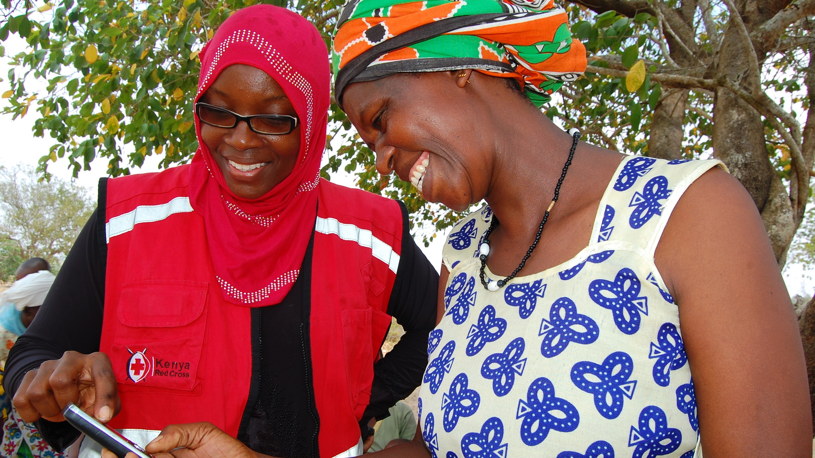

Assistance sous forme de transferts monétaires(TM)
Présentation de sensibilisation
(lieu)
(date)

Slide 2
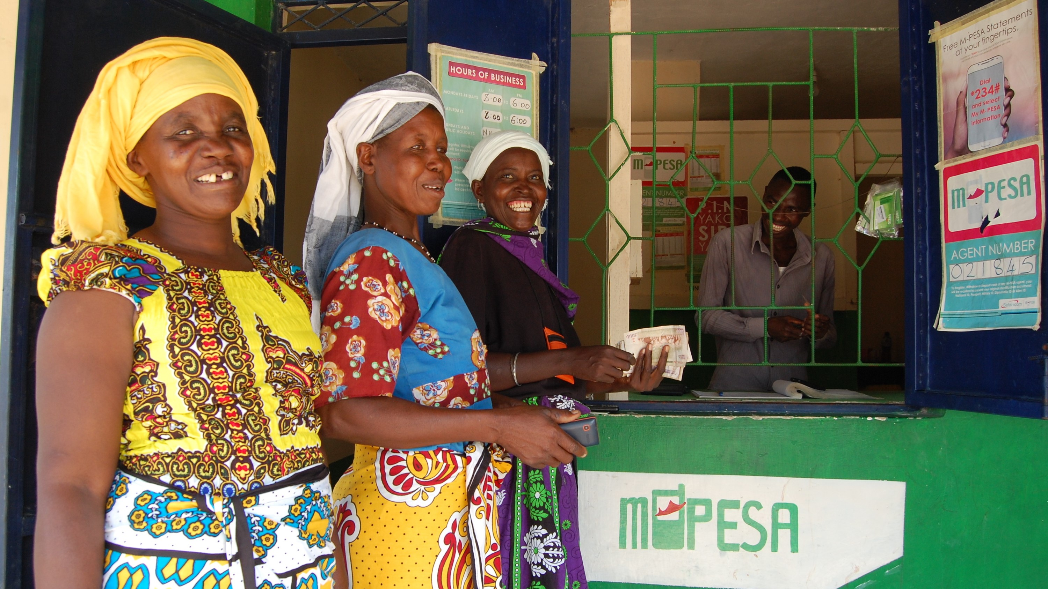

Présentation des TM

Slide 3
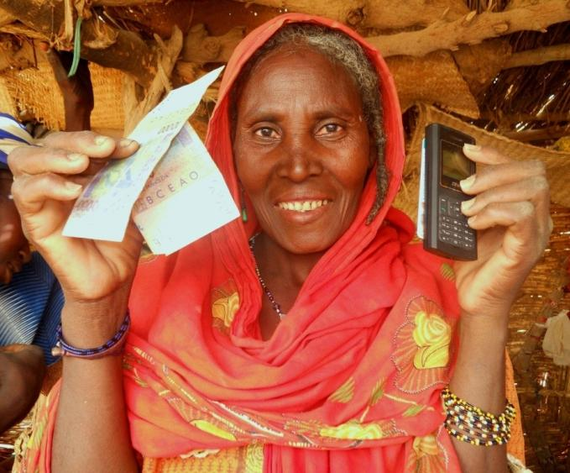
Qu'est-ce que l'assistance en transferts monétaires (TM) ?
Les TM font référence à la fourniture directe de transferts monétaires et/ou de bons pour des biens ou des services à des individus, des ménages ou des groupes/communautés bénéficiaires.
Il ne s'agit pas d'un objectif de programme en soi, mais d'un moyen de le mettre en œuvre.
Les TM ont plusieurs synonymes (par exemple, cash based intervention, Cash and Vouhcer Assistance, Programme Cash et Programmes de transfert de cash), mais l'expression Transferts Monétaires.
- Glossaire terminologique Calp

Slide 4

Pourquoi choisir la les TM ?
Notes:
Lien vers une courte vidéo YouTube (hyperlien dans la diapositive de présentation)
https://www.youtube.com/watch?v=V08DZytvjXg

Slide 5
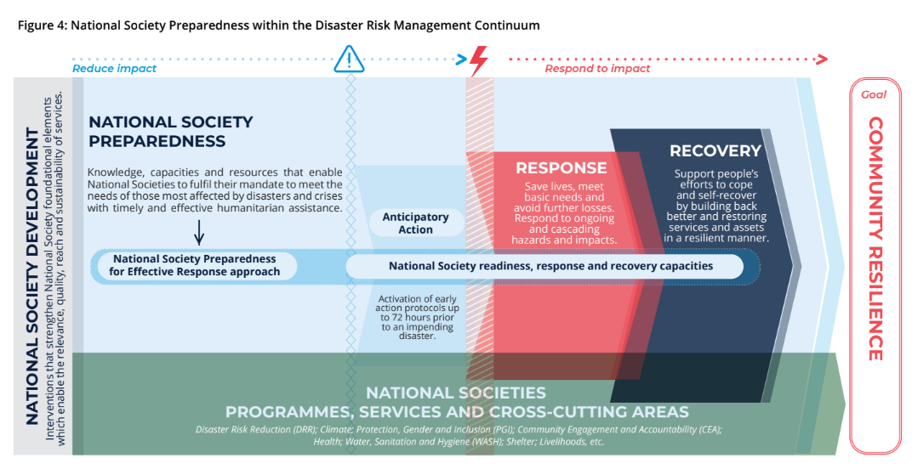
Quand peut-on recourir aux TM ?
TM pour Anticipatory Action (action anticipée)
TM pour les interventions d'urgence en cas de catastrophe
TM pour le rétablissement précoce et la programmation du rétablissement
Préparation aux TM
Notes:
La figure 4 montre l'état de préparation des États membres dans le cadre du continuum de la gestion des risques de catastrophes.
Avant le choc ou l'aléa, les TM sont utilisésdans le cadre d'une action d'anticipation visant à réduire l'impact de l'aléa. Par exemple, la protection des moyens de subsistance, l'évacuation et le réapprovisionnement en nourriture.
Au cours de l'intervention, les TM peuvent également être utilisés pour répondre aux besoins de la population touchée. C'est surtout à ce stade que l'on utilise l'argent liquide à des fins multiples.
Lors de la reprise, la TM est utilisée au sein des secteurs pour traiter les activités sectorielles.
Avant l'intervention, des initiatives de préparation aux TM sont mises en œuvre afin d'accroître l'efficacité et la souplesse de l'intervention des TM.

Slide 6
Pourquoi choisir les TM ?
Raisons humanitaires
Autonomisation et dignité
Choix et flexibilité
Transfert d'énergie
Liens entre la réponse et la récupération
Efficace dans tous les secteurs et dans des situations aux besoins variés
Des raisons pragmatiques
Rentabilité
Effets multiplicateurs
Soutien au commerce local lié à la reprise économique
Moins de frais pour les bénéficiaires
Cependant, les TM ne sont pas toujours appropriés dans chaque situation et doivent être éclairés par l'analyse de la réponse....
Notes:
Dignité - l'argent liquide peut mieux préserver la dignité des bénéficiaires. Il peut, par exemple, être possible d'éviter les longues files d'attente dégradantes.
Choix - l'argent liquide permet aux bénéficiaires de décider de l'utilisation de l'argent. Cela permet aux personnes de choisir ce dont elles ont le plus besoin et de varier d'une personne à l'autre.
Transfert de pouvoir - l'argent liquide permet souvent aux bénéficiaires de faire leurs propres choix, ce qui accroît leur pouvoir et leur contrôle sur la manière dont ils réagissent aux catastrophes.
Liens entre la réponse et le relèvement - grâce à l'effet multiplicateur de nombreux projets d'aide financière, l'impact peut se poursuivre au cours de la phase de relèvement. Par exemple, un programme "argent contre travail" peut contribuer à la construction d'infrastructures permettant un meilleur transport vers les marchés, ou un programme de subventions en espèces peut protéger les moyens de subsistance, ce qui permet aux personnes touchées par des catastrophes de se rétablir plus rapidement. Cet aspect de la réponse humanitaire est également connu sous le nom de "Relèvement précoce", représenté aujourd'hui par l'agence chef de file du groupe sectoriel mondial, le PNUD.
Rentabilité - la distribution d'argent liquide est probablement moins coûteuse que les solutions basées sur les produits de base, car les coûts de transport et de logistique sont moindres. Il convient de préciser qu'il n'est pas toujours vrai que les transferts d'argent liquide sont moins coûteux, mais qu'ils peuvent souvent l'être.
Effets multiplicateurs - la distribution d'argent liquide peut avoir des retombées économiques sur les marchés et le commerce locaux si l'argent est dépensé localement, et peut stimuler la production agricole et d'autres domaines des moyens de subsistance.
Soutien au commerce local - contrairement aux produits de base (nourriture, logement), l'argent liquide ne risque pas de décourager le commerce ou la production locale et peut même contribuer à la reprise économique.
Moins de frais pour les bénéficiaires - le transport des denrées alimentaires du lieu de distribution à leur domicile ou leur transformation en un produit utilisable coûtent souvent très cher aux bénéficiaires. L'argent liquide permet d'éviter ou d'intégrer ces coûts.

Slide 7
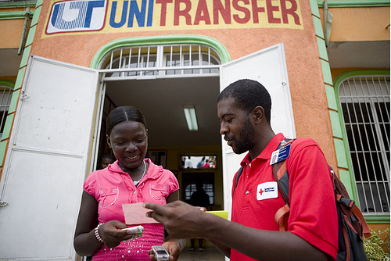
Types de TM
Les TM peuvent être :
Subventions en espèces ou bons d'achat
Conditionnel ou inconditionnel
Restreint ou non restreint
Polyvalent
Destiné à un large éventail de secteurs
Paiements uniques ou répétés
Offre globale ou ciblée sur des groupes spécifiques
Mise en œuvre seule ou en partenariat avec les autorités (par exemple, dans le cadre de l'assistance sociale)

Slide 8

Terminologie
CVA (en anglais)
Modalité
Mécanisme de livraison
Valeur de transfert
MPG ou MPC (Multi Purpose Cash)
Prestataire de services financiers (PSF)
Modèle opérationnel (par exemple, collaboration en matière de cash)
Plateformes technologiques ou logiciels (par exemple, RedRose, ODK)
Notes:
CVA est la terminologie standard pour l'assistance en espèces et en bonsen anglais, que le Mouvement RCRC utilise désormais et qui est la terminologie officielle du CALP.
Cependant, les TM est parfois également appelée CTP (programme de transferts monétaires), CBA (assistance en espèces) ou CBI (interventions en espèces) par d'autres agences. En général, ces termes désignent la même chose.

Slide 9
Mécanismes de distribution
Carte en plastique avec une puce, utilisable dans les points de vente et les distributeurs automatiques de billets, pour les transferts d'argent, les chèques électroniques et les achats dans les magasins.
Code crypté qui peut être encaissé dans différents points de vente ou autres, utilisé
pour les aides en espèces et les bons
Comptes bancaires personnels ou comptes sous-bancaires utilisés pour déposer de l'argent liquide. Nécessite une pièce d'identité officielle (ID)
par exemple, banques, bureaux de poste, PSF non bancaires
par exemple, les opérateurs de réseaux mobiles (ORM), les banques
par exemple, les banques
Adapté de l'outil d'évaluation du mécanisme de distribution d'argent du HCR.

Slide 10


Risques perçus des TM
Détournement/fraude
Sécurité
Protection numérique et protection des données
Risques de protection pour la communauté touchée
Résultats sectoriels non atteints
Appétence au risque des donateurs et des SN
Notes:
Faire comme la question/l'exercice.
Demandez au groupe quels sont, selon eux, les principaux risques associés aux TM.
Montrez ensuite la diapositive et discutez-en.
Quelques suggestions de textes :
Toutes les formes de programmation comportent des risques, qui doivent être mis en balance avec l'impératif de répondre aux besoins. Les TM ne changent pas fondamentalement ce dilemme, mais peut présenter de nouveaux types de risques et de nouvelles possibilités de les atténuer.
Les études menées jusqu'à présent ont révélé que la CTP n'est pas plus risquée que l'assistance en nature ou autre et que, dans certains cas, elle peut même l'être moins. Les perceptions continuent d'entraver l'adoption des TM. Bon nombre des risques perçus sont liés à la qualité des programmes.
Les SN devraient procéder à leur propre analyse et gestion des risques dans leur contexte. La gestion des risques vise à permettre l'action plutôt qu'à la contraindre. Une meilleure connaissance des risques ne doit pas nécessairement conduire à une aversion pour le risque, mais peut au contraire renforcer la qualité de la réponse.

Slide 11
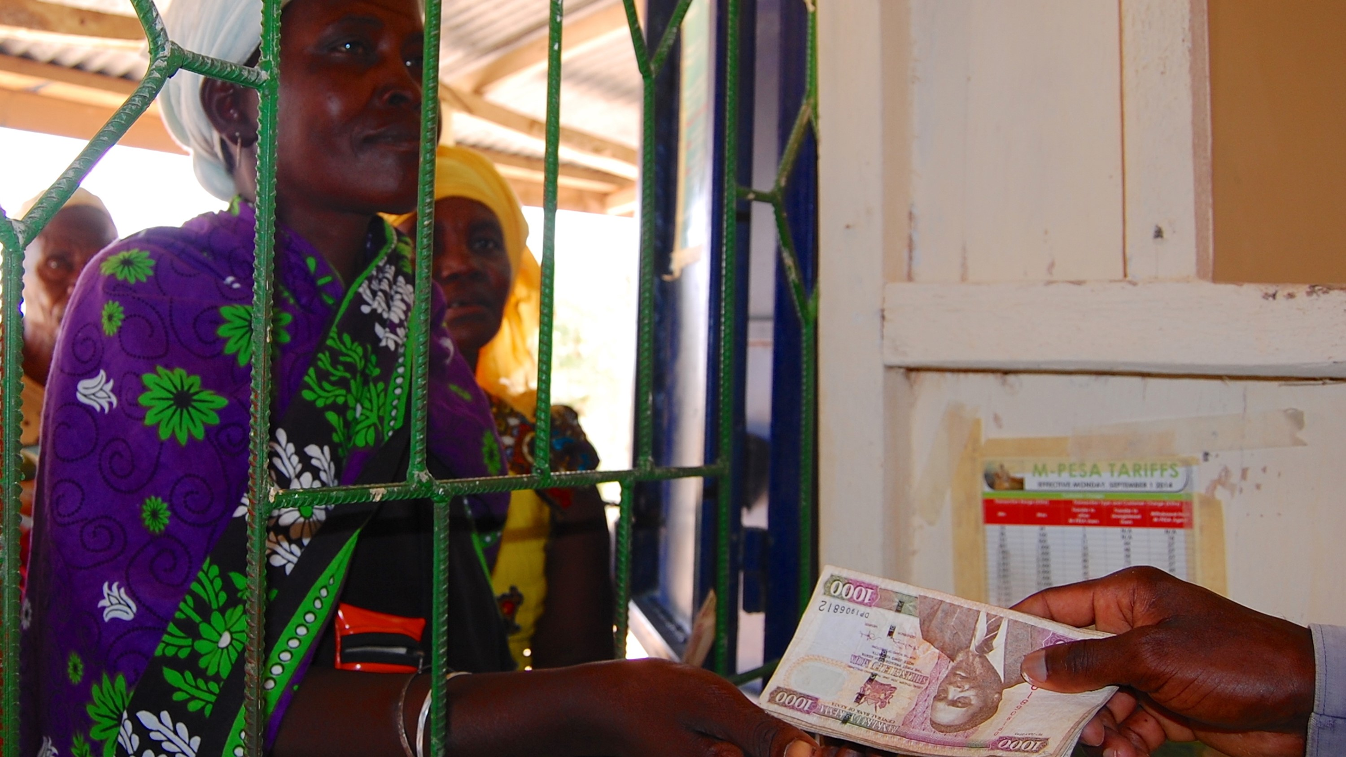
Tendances actuelles des TM et environnement externe

Slide 12
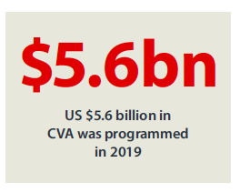
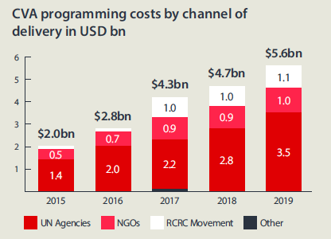
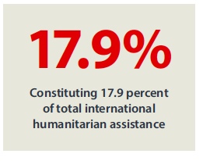
État du monde en espèces (2020)
Notes:
Le rapport sur la situation de l'argent liquide dans le monde a été produit en 2018 et mis à jour en 2020. Il fournit une analyse neutre et critique de l'état actuel des TM dans le monde, sur la base de vastes consultations régionales et nationales avec des organisations et des praticiens des TM dans le monde entier + l'analyse des données sur la perception des bénéficiaires.
L'ACV continue de prendre de l'ampleur et constitue désormais un élément majeur de la quasi-totalité des interventions humanitaires.
Le montant total des TM délivré aux bénéficiaires a doublé depuis 2016, passant de 2,8 milliards de dollars à 5,6 milliards de dollars. L'ACV a également augmenté en pourcentage de l'aide humanitaire internationale, s'établissant à 18,9 % en 2018, contre 10 % en 2015. La croissance de l'utilisation des TM devrait se poursuivre.
Il convient de noter que si les TM se sont dévloppés au sein du mouvement RCRC, sa part globale n'a que légèrement augmenté.
Le rapport montre que les TM sont désormais un outil de réponse humanitaire éprouvé et bien établi qui sauve des vies et des moyens de subsistance et qui incite les acteurs à penser différemment et à fournir de meilleures prestations.

Slide 13
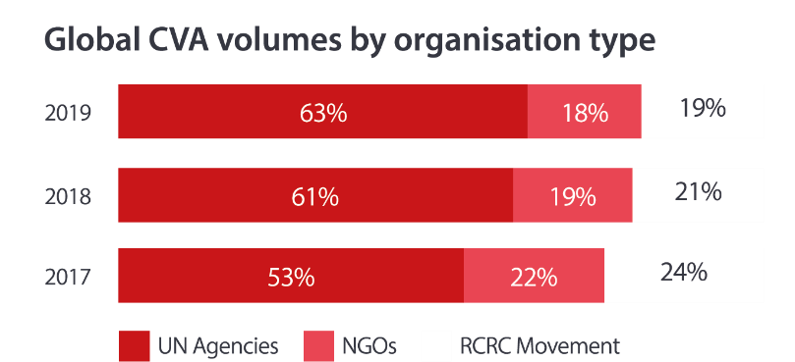
Ce que font les autres ?
CALP
Grand marchandage
Les Nations unies (PAM, HCR et UNICEF) ont considérablement développé les TM.
ECHO et FCDO. Le positionnement des donateurs en matière d'ACV est plus fort, plus clair et mieux coordonné. L'accent est davantage mis sur le soutien aux approches collaboratives en matière d'ACV.
Notes:
Mentionner les dernières initiatives de la CALP à ce moment-là - peut-être spécifiques à une région, adaptées au contexte. Au minimum, expliquez ce qu'est la CALP et comment elle peut être une ressource utile.
Le grand marchandage : Le Grand Bargain compte 62 signataires, dont des donateurs humanitaires internationaux, les Nations unies, le Mouvement de la Croix-Rouge et du Croissant-Rouge, des ONG et des partenaires humanitaires locaux. Il comprend 51 engagements communs visant à rendre l'aide humanitaire plus efficace et 8 axes de travail. Il existe un groupe de travail sur les TM, dirigé par le DFID et le PAM. La FICR, le CICR et le BRC en sont membres. Ce groupe de travail a pris plusieurs engagements, notamment celui d'accroître l'utilisation appropriée des TM (de nombreuses agences, y compris le Mouvement, ont établi leurs propres marqueurs), d'investir dans de nouveaux modèles de prestation et d'améliorer la base de données probantes sur les TM.
Donateurs :
ECHO dispose d'une politique TM, de 10 principes communs pour l'argent liquide à usage multiple et de lignes directrices pour les TM à moyenne et grande échelle. L'UE s'est engagée à fournir 35 % de son aide humanitaire sous forme de TM.
Le FCDO (anciennement DFID) encourage l'utilisation d'approches innovantes, y compris l'argent liquide numérique.
Dans l'ensemble, les grands donateurs sont très favorables à des approches plus collaboratives en matière d'argent liquide, afin d'accroître l'impact collectif et d'améliorer l'efficacité, y compris l'utilisation de modèles opérationnels ou de plates-formes d'argent liquide.
Mentionner les exemples de la Croix-Rouge - par exemple, ESSN, Turquie (le principal dans le Mouvement) ou toute autre plateforme/consortium plus petite dans la région/pays du SN.
Volumes mondiaux de TM : Comme indiqué ici et sur la diapositive sur l'état de l'argent liquide dans le monde, bien que le Mouvement augmente le volume de TM qu'il fournit, le pourcentage de ce volume en termes de TM dans le monde n'augmente pas (graphique : 24% en 2017, mais 19% en 2019). (Graphique : 24% en 2017 mais en baisse à 19% en 2019) La principale raison en est l'augmentation très rapide de la capacité opérationnelle des Nations Unies. Les donateurs adoptent également une approche plus opérationnelle et attribuent moins de contrats à des agences individuelles, mais préfèrent une approche de livraison unique/un contrat qui est généralement attribué à l'ONU car elle dispose de la capacité opérationnelle. Le PAM est désormais le principal acteur au niveau mondial. Il est peu probable que le Mouvement puisse un jour rivaliser avec l'ONU, mais il est bon d'être conscient de l'environnement externe.
Le Mouvement devrait plutôt jouer sur ses points forts et sa valeur ajoutée - local, basé sur la communauté, atteignant des endroits où beaucoup d'autres ne peuvent pas aller, auxiliaire du gouvernement, etc. Pour rester pertinents dans de tels modèles de donateurs, les Sociétés nationales peuvent envisager d'être sélectionnées comme partenaires des agences plus importantes basées sur la livraison dans des modèles de collaboration et peuvent fournir une programmation de base dans des activités telles que le ciblage, l'engagement communautaire et le suivi et l'évaluation (sans livraison).

Slide 14






Tendances et débats actuels dans les TM
Mesure des TM
Modèles opérationnels
Subventions polyvalentes
Les espèces et les bons doivent-ils être mesurés séparément ou ensemble ?
Comment garantir que l'efficience et l'efficacité sont dûment prises en compte dans la sélection des modèles opérationnels ?
Comment utiliser les MPG de manière appropriée, tout en garantissant les résultats sectoriels nécessaires ?
Débats critiques
Renforcement des capacités
Inclusion financière
Que signifient les nouveaux modes de mise en œuvre des TM pour le renforcement des capacités ?
Quels sont les moyens les plus appropriés pour combiner les TM humanitaire et l'inclusion financière à plus long terme ?
Protection sociale
Comment et quand les TM humanitaire peuvent-ils s'aligner au mieux sur les systèmes de protection sociale ?

Slide 15
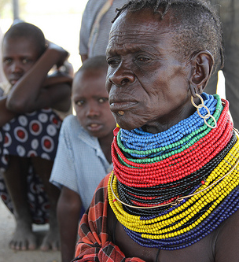
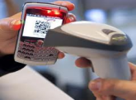
Autres tendances des TM
Covid 19 - Les TM comme moyen de reconstruire en mieux
L'accent est mis sur l'évaluation et l'analyse du marché
Approfondissement de l'engagement avec le secteur privé et utilisation des TM numérique
Utilisation multisectorielle des TM, au-delà de la sécurité alimentaire
TM pour le rétablissement précoce et le rétablissement
Importance de la préparation en TM
Notes:
COVID 19 a accéléré les efforts en faveur de nouveaux partenariats innovants entre les acteurs internationaux et la société civile locale. Il crée également la nécessité d'un passage rapide à des options de programmation à distance, y compris des canaux numériques pour l'enregistrement, la distribution et le suivi des TM.
L'importance de l'évaluation et de l'analyse du marché est primordiale pour les TM, mais COVID en particulier souligne la nécessité d'une meilleure analyse du marché et d'une meilleure compréhension de la manière dont la réponse humanitaire peut renforcer les systèmes de marché.
Le secteur privé joue un rôle de plus en plus important dans le contexte de l'intensification de la distribution d'argent liquide. La récente feuille de route de la Fédération internationale des Sociétés de la Croix-Rouge et du Croissant-Rouge indique en particulier que le Mouvement devrait investir davantage dans le développement de relations plus étroites avec le secteur privé (ainsi qu'avec d'autres acteurs), afin que les Sociétés nationales puissent être des partenaires de choix dans le cadre d'interventions coordonnées au niveau international et national.
Les TM étaient principalement utilisés dans le secteur de la sécurité alimentaire et des livelihoods, mais ces dernières années, elle s'est développée pour inclure une utilisation multisectorielle, notamment pour les abris, l'eau, l'assainissement et l'hygiène, la santé, les moyens de subsistance, l'éducation, la protection et, de plus en plus, la nutrition. Cette évolution se reflète également dans l'utilisation des TM par les États membres.
Le Mouvement constate également que les TM sont de plus en plus utilisés pour le relèvement précoce et le redressement, et il s'agit là d'un domaine en pleine expansion. Il faut encore mieux comprendre en quoi les TM dans le cadre du relèvement peut différer des TM dans les situations d'urgence et en quoi les TM sont pertinents dans les deux contextes (ainsi que dans la programmation à plus long terme).
Le Mouvement ne se contente pas de mettre l'accent sur l'importance de la préparation en matière d'argent liquide : ..... L'importance de la préparation est largement reconnue, même si l'investissement des donateurs dans le financement de la préparation reste un domaine à améliorer.

Slide 16

Protection sociale et argent liquide
Depuis le début de la crise du COVID-19, les gouvernements ont mis en place 271 programmes de transferts monétaires ciblés dans le cadre de la protection sociale nationale.
systèmes en
Travailler avec les systèmes de protection sociale est essentiel pour renforcer le lien entre l'humanitaire et le développement.
Depuis 2017, un travail important a été réalisé par les humanitaires dans le domaine de la protection sociale réactive aux chocs.
Valeur ajoutée du mouvement - rôle auxiliaire, soutien à la localisation, présence à long terme
De nouvelles opportunités grâce au COVID-19
Rapport mondial sur la protection sociale 2020-2022 de l'OIT - contient des données spécifiques à chaque pays
131
pays
Notes:
Cette diapositive donne un aperçu des raisons pour lesquelles la protection sociale et l'argent liquide sont importants. En fonction du niveau d'expérience/d'engagement des SN dans ce domaine, cette diapositive peut être contextualisée pour s'adapter au public.
wcms_817572.pdf (ilo.org)
Des données spécifiques à chaque pays seront fournies et pourront être ajoutées pour le contexte des États membres, ainsi que toute donnée globale utile.
Quelques points généraux qui s'ajoutent à la diapositive ci-dessus et qui peuvent être utiles aux présentateurs, en particulier si les États membres posent la question suivante et tentent d'y répondre : "Pourquoi devrions-nous nous préoccuper de la protection sociale en tant que CRR ?
Le COVID-19 a mis la protection sociale au premier plan des discussions sur le lien entre l'humanitaire et le développement, et il semble prudent de prévoir que la protection sociale continuera à être un élément central des efforts actuels et futurs d'atténuation des effets du COVID-19 et de relèvement (rapide) déployés par les gouvernements, les donateurs, les Nations unies et d'autres ONG (I) - il est donc crucial que nous, en tant que Croix-Rouge et Croissant-Rouge, ayons un siège à la table, en notre qualité d'auxiliaire des autorités publiques et d'acteurs humanitaires de principe.
Dans le même ordre d'idées, les donateurs expriment de plus en plus clairement leur intérêt, voire leur préférence, pour la protection sociale et les liens entre l'argent liquide et la protection sociale. Lors d'un séminaire en ligne organisé par ECHO en juin 2021 et intitulé "Linking humanitarian cash and social protection - ECHO's vision" (https://socialprotection.org/linking-humanitarian-cash-and-social-protection-%E2%80%93-echo%E2%80%99s-vision-and-practical-examples-somalia-and Voir l'enregistrement, le PowerPoint et le résumé sur ce lien), ECHO a clairement indiqué qu'il souhaitait évoluer vers une approche continue et qu'il donnait la priorité aux systèmes de protection sociale durables et réactifs aux chocs mis en place par les gouvernements. Ou, lorsque cela n'est pas possible, son souhait est de voir au moins des liens explicites entre les programmes d'argent liquide qui devraient être conçus et mis en œuvre 1. dans l'optique d'une transition vers des programmes de protection sociale à l'avenir ; 2. dans l'optique d'un alignement tout au long de la chaîne de mise en œuvre ; et 3. dans l'optique d'efforts visant à adapter les systèmes/programmes de protection sociale existants afin de mieux faire face aux chocs. Il est intéressant de noter qu'ils ont également déclaré qu'ils avaient désormais un objectif transversal - à insérer dans leur "politique thématique de la DG ECHO sur les transferts monétaires" - qui est d'"influencer les autres donateurs" sur les points susmentionnés. Si nous prenons au sérieux nos engagements concernant la mise en œuvre des TM en tant que Fédération, et si nous souhaitons obtenir des financements de la part des donateurs à cette fin, la PS et les liens avec la PS deviendront de plus en plus importants. Nous devons être prêts.
Enfin, nous devrions nous préoccuper de la PS, en raison des preuves croissantes de son efficacité à répondre aux besoins multisectoriels des personnes que nous soutenons, à la fois dans les contextes de développement et, de plus en plus, dans les contextes humanitaires. Nombre de nos contemporains, tels que l'UNICEF, le PAM, la FAO, le PNUD, le HCR, Save, Oxfam, CRS et Care, sont tous en train d'explorer leur rôle et leur contribution à la PS. Bien que le rôle de contribution ou de liaison d'un SN soit spécifique à chaque pays et qu'une évaluation complète des risques doive être effectuée lors de la planification de tout engagement (comme cela devrait être le cas pour tous les programmes) d'un SN dans des activités liées au SP, il reste un certain nombre d'opportunités disponibles pour les SN en ce qui concerne leur contribution et leur participation :
Combler les lacunes des TM humanitaires
Soutien à l'expansion d'urgence/temporaire des régimes de protection sociale (expansion horizontale/verticale, voir diapositive suivante)
Campagnes de sensibilisation et d'information du public visant à améliorer l'accès/l'équité/le ciblage/les systèmes de retour d'information, etc.
Activités contribuant à améliorer la conception et la mise en œuvre des programmes actuels
Alignement et/ou intégration des activités complémentaires "cash plus" dans les programmes SP

Slide 17
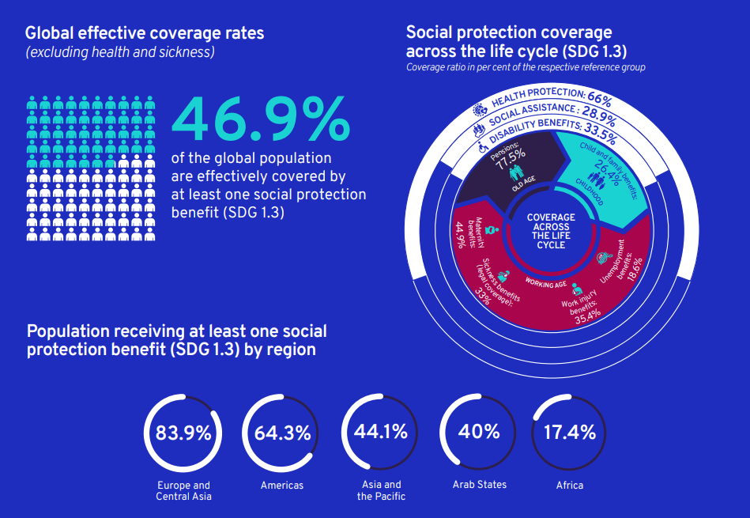
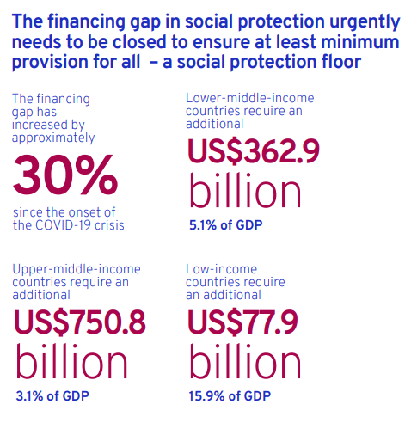
L'état de la protection sociale dans le monde :
Des progrès, mais pas assez
Notes:
Cette diapositive donne un aperçu de la couverture des programmes de protection sociale et des données désagrégées sur le déficit de financement. Cela montre qu'il existe des possibilités pour les Sociétés nationales d'aider les autorités à fournir un soutien à la protection sociale en tant qu'auxiliaire, en fonction du niveau d'expérience/d'engagement des Sociétés nationales.
wcms_817572.pdf (ilo.org)
Quelques points généraux qui s'ajoutent à la diapositive ci-dessus et qui peuvent être utiles aux présentateurs, en particulier si les États membres posent la question suivante et tentent d'y répondre : "Pourquoi devrions-nous nous préoccuper de la protection sociale en tant que CRR ?
Il existe une tendance historique indéniable à la croissance du nombre de pays qui mettent en place leurs systèmes de protection sociale, mais il subsiste d'importantes lacunes en termes de couverture, d'exhaustivité et d'adéquation.
Seuls 46,9 % de la population mondiale sont effectivement couverts par au moins une prestation de protection sociale* (indicateur 1.3.1 des ODD), tandis que les 53,1 % restants - soit 4,1 milliards de personnes - sont totalement dépourvus de protection. Derrière cette moyenne mondiale, il existe des variations significatives entre et au sein des régions, avec des taux de couverture moyens en Europe et en Asie centrale (83,9 %) et dans les Amériques (64,3 %) supérieurs à la moyenne mondiale, tandis que l'Asie et le Pacifique (44,1 %), les États arabes (40,0 %) et l'Afrique (17,4 %) affichent des écarts de couverture prononcés.
Le manque de protection rend les gens vulnérables, en particulier les travailleurs informels, les migrants et les personnes déplacées de force, et surtout les femmes de ces groupes qui sont confrontées à de multiples discriminations. L'extension rapide de la couverture sociale à ceux qui ne sont pas encore couverts de manière adéquate, par le biais de l'assurance sociale, de régimes financés par l'impôt ou d'une combinaison des deux, est essentielle pour réduire leur vulnérabilité et promouvoir le travail décent.
Il est essentiel de garantir progressivement une protection sociale complète contre l'ensemble des risques et des éventualités pour réaliser le droit de l'homme à la sécurité sociale. À l'heure actuelle, seuls 30,6 % de la population en âge de travailler sont légalement couverts par des systèmes de sécurité sociale complets comprenant l'ensemble des prestations.
Outre la couverture universelle, des prestations de protection sociale adéquates et complètes sont essentielles pour atteindre les ODD. Il est essentiel d'étendre la protection sociale aux travailleurs de l'économie informelle et de faciliter leur transition vers l'économie formelle pour remédier aux déficits de travail décent et alléger la pression qui pèse sur les prestations de protection sociale non contributives. Pour garantir une protection sociale adéquate aux femmes et aux hommes, il faut s'attaquer à l'insécurité et aux inégalités sur le marché du travail, y compris les écarts d'emploi et de salaire entre les hommes et les femmes, qui ont une incidence négative sur la capacité à cotiser et donc sur le niveau des prestations. Les garanties de prestations minimales ou les crédits de prise en charge peuvent contribuer à fournir des niveaux de prestations adéquats aux personnes dont l'historique de cotisations est interrompu ou dont les revenus sont faibles.

Slide 18
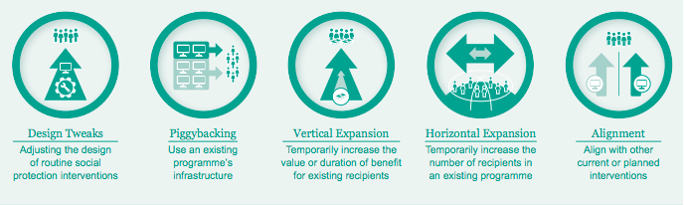
Protection sociale et argent liquide
Source : Oxford Policy Management Oxford Policy Management
Notes:
Les notes suivantes donnent un bref aperçu de chacune des cinq options de protection sociale répondant aux chocs, telles qu'elles ont été développées par Oxford Policy Management dans leur boîte à outils SRSP, disponible ici : https://www.opml.co.uk/projects/shock-responsive-social-protection-systems.
Le "piggybacking" est actuellement très répandu - il s'agit de l'utilisation par les organisations humanitaires de l'infrastructure d'un programme existant pour apporter un soutien ponctuel afin d'aider les communautés à faire face à une situation d'urgence, par exemple en empruntant la liste des bénéficiaires d'un programme spécifique, son personnel, une base de données nationale et/ou un mécanisme de paiement particulier.
Exemples :
en Irak, le CICR s'est associé à cette initiative en fournissant des "subventions de transition" jusqu'à ce que les veuves soient en mesure d'accéder aux systèmes de protection sociale du gouvernement.
Le Kenya RC s'appuie sur le programme SP prog Hunger Safety Net du gouvernement kenyan pour atteindre les communautés les plus vulnérables touchées par la sécheresse.
(KRC a engagé le processus de révision de la politique nationale de protection sociale (pilier de réaction aux chocs et utilisation d'une plateforme de registre unique des bénéficiaires - KRCS prévoit de participer au processus de registre, d'avoir accès aux données collectées et de les utiliser pour fournir ses services).
Lesotho Sécheresse induite par El Niño '16, FAO/CRS ont utilisé la liste des bénéficiaires du Child Grant Prog pour distribuer des semences, des formations et des bons d'achat.
Dans le cadre de l'expansion verticale et horizontale, un programme existant est modifié afin d'offrir davantage d'assistance ou d'intégrer de nouvelles personnes au programme.
L'expansion verticale est populaire car elle est relativement facile à gérer - elle utilise les bénéficiaires et les mécanismes de transfert existants - les bénéficiaires peuvent recevoir un complément de TM ou la durée du programme est temporairement augmentée pour une partie ou la totalité des bénéficiaires existants.
le plus grand programme humanitaire d'aide en espèces au monde - Turkish RC ou Turk Kizilay - le programme de filet de sécurité sociale d'urgence (ESSN) - expansion horizontale et verticale d'un programme gouvernemental de filet de sécurité existant, qui fournit de l'argent liquide pour répondre aux besoins de base - migrants vivant en Turquie
Au Népal, après le tremblement de terre de 2015, l'UNICEF et le gouvernement ont fourni des compléments en espèces dans le cadre de l'allocation gouvernementale pour les enfants.
Philippines - Typhon Haiyan, le PAM et le complément du partenariat Pantawid
Expansion horizontale - lorsque le programme existant étend sa couverture géographique, il peut également ajouter des bénéficiaires (c'est-à-dire des personnes "presque pauvres" ou "presque éligibles" dans les zones déjà couvertes) et, en cas d'urgence, lorsque les critères d'éligibilité sont modifiés et simplifiés pour permettre temporairement l'inclusion de nouveaux bénéficiaires.
En 2008, de nombreux pays d'Amérique latine et des Caraïbes ont étendu la couverture de leurs programmes de transferts monétaires.
En Équateur, la couverture du BDH, une subvention pour le développement humain, est passée de 1 million à 1,2 million entre 2008 et 2009.
À la suite du tremblement de terre de 2015 au Népal, l'allocation familiale, qui n'était accessible qu'à certaines familles, a été étendue à tous les enfants de moins de cinq ans dans les zones particulièrement touchées. Aujourd'hui, en 2021, des progrès sont réalisés en vue d'étendre cette aide à tous les enfants népalais de moins de cinq ans.
Modifications du design
Quelques exemples de modifications de la conception : si le système de paiement électronique habituel ne fonctionne plus, l'argent liquide peut être remis au comptoir, ou lorsque les conditions sont levées, comme la fréquentation de l'école. La conception du programme est alors modifiée, afin d'améliorer la couverture, la rapidité d'exécution et la prévisibilité en cas de crise.
Exemple
Mozambique - Programme de subventions sociales de base (PSSB) du CTP - retards de décaissement (nouvel exercice financier en janvier/cyclones et inondations) : modification de la conception - sous la forme d'un double paiement en décembre. Source : Kardan et al. (2017)
Alignement
Enfin, avec l'alignement, les interventions sont planifiées pour s'aligner sur les programmes de protection sociale existants, souvent utilisés lorsque le gouvernement n'est pas en mesure de prendre en charge un plus grand nombre de cas. Il s'agit de la programmation humanitaire classique, mais en plus, avec l'alignement, les humanitaires essaient de concevoir des programmes de manière à ce qu'ils soient parallèles/reproduits avec les programmes de protection sociale existants. Il s'agit donc d'aligner les objectifs, la méthode de ciblage, la valeur de transfert ou le mécanisme de mise en œuvre. Il est ainsi plus facile pour un gouvernement de reprendre le programme lorsqu'il est en mesure de le faire.
Exemple :
Consortium, CARE, ACF, WFP et WV soutiennent le gouvernement d'Haïti dans la mise en place d'un système de filet de sécurité reproductible pour réduire l'insécurité alimentaire et la vulnérabilité tout en renforçant la résilience. Le programme Kore Lavi est mis en œuvre dans 24 communes.
Note sur les modifications de conception
En ce qui concerne les ajustements de conception, il pourrait être utile d'encourager les Sociétés nationales à explorer les moyens de s'impliquer dans la conception et la mise en œuvre des programmes de PS (le cas échéant, bien sûr, conformément aux principes et au rôle d'auxiliaire), et d'utiliser, par exemple, les registres sociaux et d'identité nationaux, la capacité des services financiers, les mécanismes de communication et de retour d'information, etc. Il y a tant de choses que les Sociétés nationales pourraient faire en termes d'alignement, de comblement des lacunes et d'expansion d'urgence avec les TM, bien sûr, mais aussi en termes d'utilisation de ces systèmes et de leurs caractéristiques, et de contribution au renforcement de leur conception et de leur mise en œuvre, en termes de promotion de l'accessibilité (campagnes d'orientation et d'information publique), d'équité (plaidoyer pour les groupes exclus), d'efficacité (soutien aux processus opérationnels des PS), etc.
------------
Après avoir décrit les approches, en fonction de l'expérience et du niveau d'engagement des SN dans le domaine de la protection sociale, discuter brièvement des approches ci-dessus que les SN utilisent ou sont susceptibles d'utiliser.

Slide 19
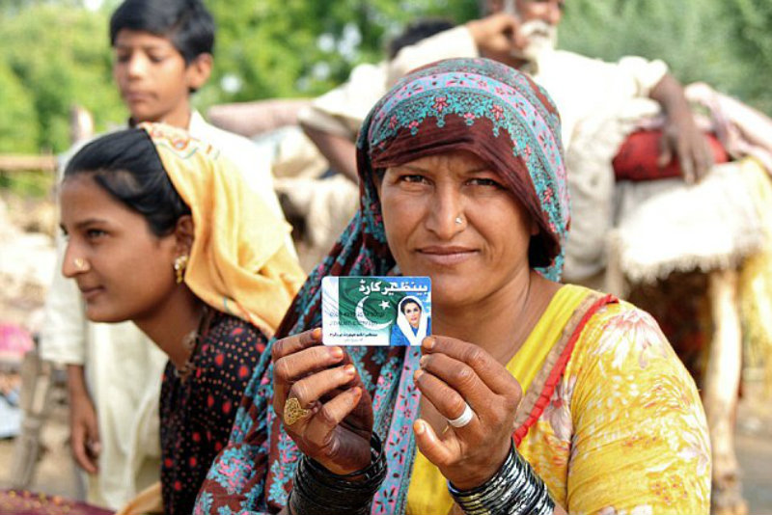

Exemple d'étude de cas
Voir la page du Mouvement CashHub sur les TM et la protection sociale pour une série de ressources et d'études de cas utiles.
https://cash-hub.org/resources/cash-and-social-protection/
Notes:
Le CashHub dispose d'une page dédiée aux TM et à la protection sociale qui contient diverses ressources sur le thème de la protection sociale, notamment des documents de plaidoyer, des lignes directrices et d'autres études de cas avec des exemples pratiques d'engagement des Sociétés Nationales avec les programmes gouvernementaux de protection sociale et de filets de sécurité.

Slide 20
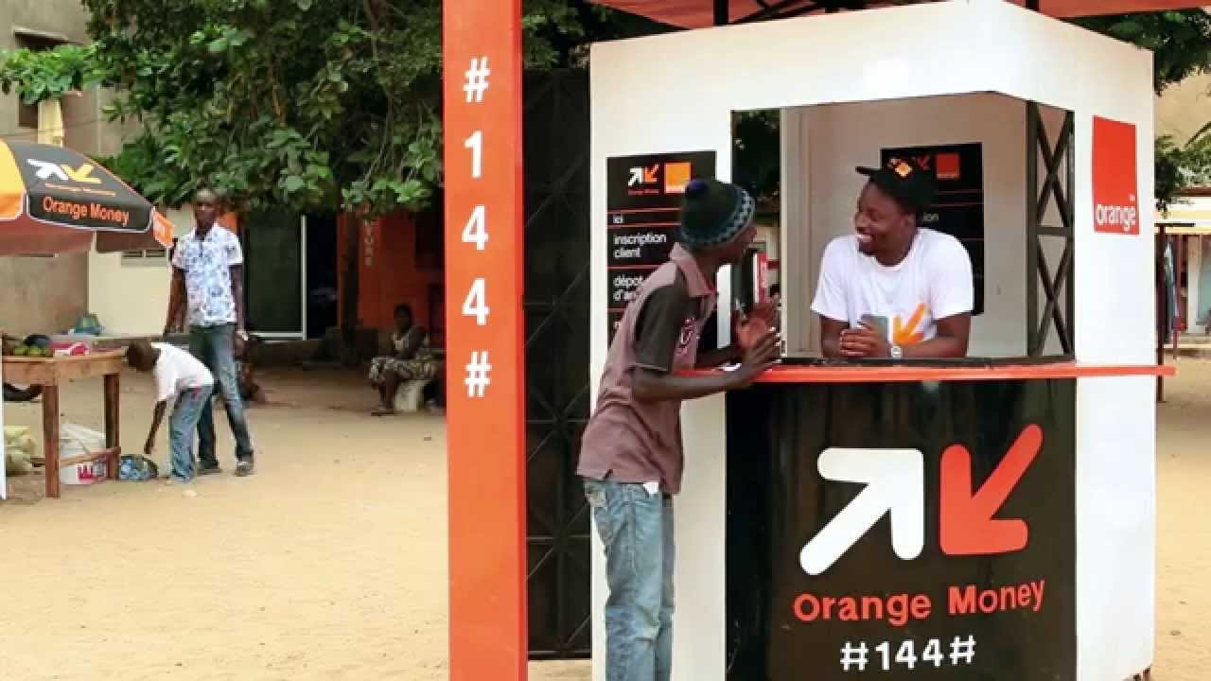
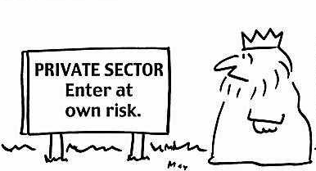
Travailler avec le secteur privé
Notes:
Diapositives sur le travail avec le secteur privé - pourraient être davantage contextualisées pour le contexte de la N.-É.

Slide 21
Utilisation de mécanismes de mise en œuvre
IFRC Global
Plus de 50 % de l'assistance en espèces mise en place dans le monde en 2021-2022 a utilisé des paiements électroniques.
Notes:
Veuillez mettre à jour ce document et le classer par région s'il y a lieu.
Mise à jour avec 2021 - 2022

Slide 22

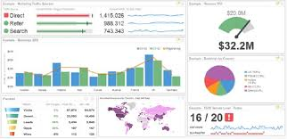

Technologie Outils de cash
Gestion des données
Mécanismes de paiement
Collecte des données
Fonctions principales :
Données sur les bénéficiaires
Biométrie
Données du marché
Évaluations
Enquêtes post-distribution
Gestion des bénéficiaires
Planification et suivi de la distribution
Suivi et rapports
Pistes d'audit
Administration des paiements (intégration du PSF)
Programmation des paiements (individuels, groupés)
Identifier la validation et la sécurité
Gestion des stocks
Rapprochement
Outils technologiques :
ODK
RAMP/Magpi
Devicemagic
Boîte à outils Kobo
ONA
LMMS
RedRose
SCOPE (PAM)
Ségovie
Cartes prépayées
Transferts de fonds (remittance)
Paiements mobiles
Chèques électroniques
Portefeuilles numériques
Notes:
Diapositive facultative (si le SN est plus expérimenté en matière de TM) sur l'utilisation des systèmes et plateformes technologiques et de l'argent liquide numérique.

Slide 23
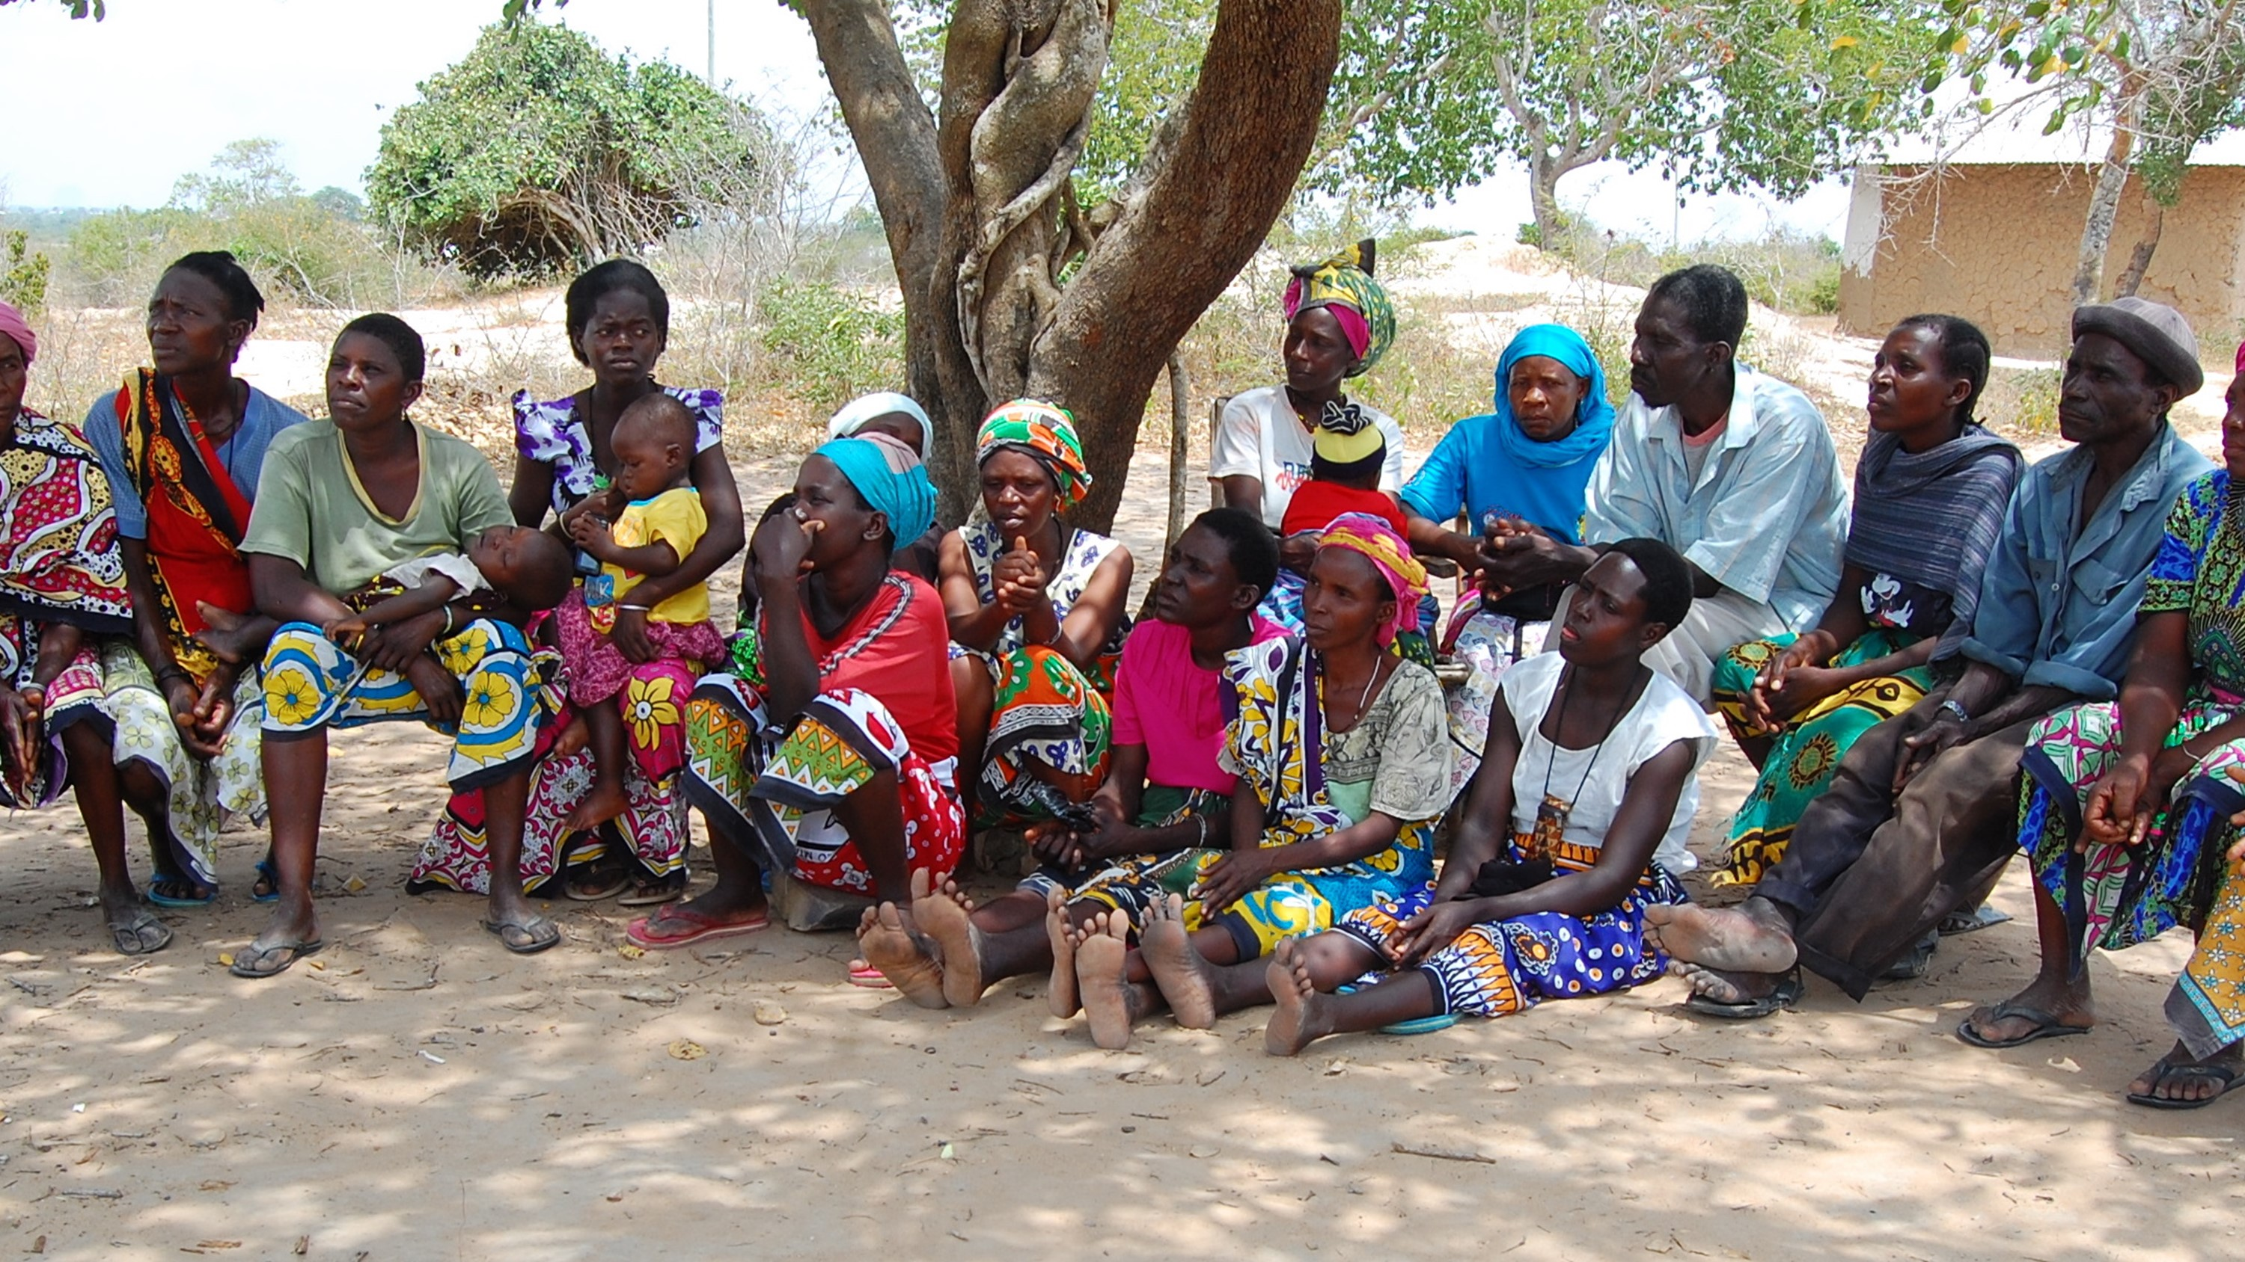
Les TM dans le mouvement
Engagements et outils des TM

Slide 24
L'engagement de la FICR
"D'ici 2025, la Fédération internationale des Sociétés de la Croix-Rouge et du Croissant-Rouge (FICR) s'engage à fournir 50 % de l'aide humanitaire sous forme d'argent liquide et de bons d'achat.
Notes:
Dans le cadre du Plan mondial 2021-2025 de la FICR, un certain nombre d'initiatives phares ont été formulées. L'un des objectifs de ces initiatives phares est que 50 % de l'aide humanitaire directe (à l'exclusion des services) soit fournie par l'intermédiaire des TM d'ici à 2025.
Avant cela, la FICR et le CICR ont pris des engagements au nom du Mouvement pour le Grand Bargain lors du Sommet humanitaire mondial de 2016, où ils se sont engagés à intensifier l'utilisation des TM.
Une feuille de route quinquennale de la FICR pour les TM a été élaborée en 2017 sur la base de cette feuille de route (dont la mise à jour est prévue pour la fin de l'année 2021), qui définit les investissements nécessaires pour que la FICR puisse aider les Sociétés nationales à fournir davantage d'ACV. La feuille de route a été élaborée à un moment où les donateurs commençaient de plus en plus à demander des programmes d'aide en espèces à plus grande échelle et où d'autres organisations (par exemple le PAM et le HCR) réalisaient également des investissements majeurs dans leur capacité à fournir des TM à grande échelle.
Le processus de consultation sur la feuille de route a reconnu que le Mouvement est bien placé au sein du système humanitaire et qu'il devrait faire davantage d'ACV et rester un acteur viable et un chef de file dans ce domaine. La portée mondiale du Mouvement, combinée à une présence locale grâce au rôle unique du personnel et des volontaires des Sociétés nationales, signifie que le Mouvement dispose d'un créneau clair et d'une valeur ajoutée en ce qui concerne la fourniture de TM.

Slide 25








Cadre stratégique 2030 du mouvement TM
Vision :
"Les gens sont capables d'anticiper les crises, d'y répondre et de s'en remettre, tout en générant de la résilience pour mener une vie sûre, saine et digne, avec des possibilités d'épanouissement.
Objectifs :
Localisation
Les TM sont dirigés localement en s'appuyant sur la présence permanente et l'accès du Mouvement au sein des communautés locales et sur son rôle d'auxiliaire des autorités publiques.
Portée mondiale
La position unique du Mouvement en tant qu'acteurs locaux au sein d'un réseau mondial permet de tirer parti de sa force collective, en optimisant la coordination de la réponse et l'action humanitaire financée par les TM.
L'intégration
L'aide en espèces et sous forme de bons est une option de réponse par défaut pour et à travers tous les secteurs, favorisant une assistance intégrée et répondant à des besoins divers dans toutes les phases de l'action humanitaire.
Les facili-
tateurs :
Conduire le changement
Transformer les systèmes, les processus et les outils
Ressources en personnel, en expertise et en financement
Tirer parti de notre force collective
Faire mieux, toucher plus
Notes:
Cadre stratégique 2030 du mouvement TM
Ce cadre répond à l'ambition du Mouvement de faire des TM une option de réponse par défaut pour et à travers tous les secteurs, capable de fournir des TM dirigés localement et par la communauté, renforcée par son réseau mondial unique.
Définition des objectifs :
Localisation - Les Sociétés nationales sont des acteurs locaux qui s'engagent à investir dans une présence permanente, un accès et des relations de confiance enracinées dans les communautés. Les Sociétés nationales du monde entier ont pour mandat légal de servir les communautés en jouant un rôle d'auxiliaire, aux côtés des autorités nationales et locales. Pour garantir l'efficacité, l'efficience et la responsabilité des Sociétés nationales, il est essentiel de maintenir et d'améliorer en permanence la force institutionnelle de base au niveau national et au niveau des branches, par le biais du développement des Sociétés nationales et de la préparation à l'assistance sous forme d'argent et de bons (PTM). L'un des principaux objectifs du présent cadre stratégique est que les dirigeants des Sociétés nationales s'engagent à intégrer les TM, à la fois par une action locale prête à recevoir des fonds et par une portée mondiale, et, dans la mesure du possible, en reliant l'aide humanitaire aux structures nationales de protection sociale préexistantes.
Portée mondiale - Le Mouvement peut fournir une assistance humanitaire par le biais des TM à travers les pays et les contextes, offrant ainsi une action locale avec une portée mondiale. En s'engageant dans cette voie, la Fédération internationale des Sociétés de la Croix-Rouge et du Croissant-Rouge (FICR) et le Comité international de la Croix-Rouge (CICR) ont tous deux pour objectif de mettre en place une gamme de systèmes appropriés, adaptés à l'objectif visé et pouvant être exploités par le réseau du Mouvement afin de mener des opérations évolutives, opportunes et responsables par le biais des TM.
La force de l'empreinte TM du Mouvement est enracinée dans des processus adaptés à l'objectif, socialisés, qui répondent aux normes et aux exigences des fonctions de soutien, et qui garantissent des rôles et des responsabilités clairs, promouvant ainsi la qualité et la responsabilité dans la conception et la mise en œuvre des opérations faisant appel aux TM.
Intégration - L'ACV est considérée comme une modalité par défaut dans l'ensemble du Mouvement, à toutes les phases de l'action humanitaire, y compris l'action anticipative, la réponse, le relèvement et le renforcement de la résilience. La qualité et la responsabilité sont assurées par l'intégration des TM dans un large éventail de profils de fonctions de soutien dans la conception, la mise en œuvre et le suivi des programmes.
Pour que les TM deviennent la modalité par défaut, il est essentiel de l'intégrer dans tous les processus et systèmes du Mouvement, en faisant de les TM une option de réponse multisectorielle et polyvalente.
Facilitateurs :
CONDUIRE LE CHANGEMENT
Les dirigeants du mouvement démontrent leur engagement à renforcer et à intégrer les TM en allouant les ressources nécessaires à la préparation à l'argent liquide et en défendant à l'extérieur le rôle transformateur des TM.
(L) Les Sociétés nationales font de la PTM un thème prioritaire de leur plan de développement organisationnel, en engageant les fonds et les ressources humaines nécessaires pour les activités de préparation à la distribution d'argent.
(L) Les Sociétés nationales font des TM une composante reconnue de leur rôle d'auxiliaire auprès des autorités publiques et une partie intégrante de leur engagement en faveur de la localisation avec d'autres acteurs humanitaires.
(L&M) les TM sont considérés comme une option de réponse par défaut pour et dans tous les secteurs, la direction de la Société nationale soutenant l'intégration d'une AVC responsable et opportune dans les services de la branche locale.
(G) La FICR et le CICR plaident auprès des donateurs et d'autres partenaires internationaux pour qu'ils investissent dans les capacités des TM du Mouvement en tant qu'investissement clé pour la localisation.
(L/G/M) Un leadership fondé sur des principes guide la prise de décision sur l'intégration des TM et positionne le Mouvement comme un leader d'opinion clé en matière de TM dans les contextes humanitaires et de développement.
TRANSFORMER LES SYSTÈMES, LES PROCESSUS ET LES OUTILS
Grâce à la transformation des systèmes, des processus et des outils, les TM sont intégrés dans l'ensemble du Mouvement, les services de soutien jouant un rôle de premier plan dans la conception et la mise en œuvre des TM.
(M) Des processus de prise de décision agiles et appropriés sont mis en place, suffisamment souples pour répondre à des contextes et des besoins en évolution rapide sur le terrain, tout en maintenant la responsabilité et la transparence dans la mise en œuvre des TM.
(G/M) Les rôles et responsabilités des services d'appui sont renforcés, notamment en ce qui concerne les achats, les finances, les questions juridiques et la gestion de l'information, ce qui permet au Mouvement de répondre à la demande accrue de TM de manière efficace et efficiente grâce à des processus transformés adaptés à l'objectif et à l'échelle.
(G/M) Une plus grande collaboration et une coordination interfonctionnelle sont encouragées entre les différentes parties prenantes impliquées dans la conception et la mise en œuvre des TM, ce qui permet d'éliminer les silos opérationnels et de promouvoir une approche plus cohérente de la programmation.
DES RESSOURCES GRÂCE À L'EXPERTISE ET AU FINANCEMENT
Pour que les TM puissent être fournis à grande échelle en temps voulu et de manière responsable, le Mouvement engagera des ressources financières et humaines suffisantes pour soutenir le renforcement efficace des capacités en matière de TM, tant au niveau mondial que local.
(G) L'action anticipative utilisant les TM est rendue possible par le prépositionnement des fonds du programme au niveau local et par l'investissement du Mouvement dans les mécanismes de reconstitution des fonds.
(L) Les compétences nationales et régionales en matière d'ACV sont assurées par les Sociétés nationales en investissant dans le renforcement des capacités du personnel et dans l'intégration des TM dans les départements et les branches.
(M) Des TM responsables, opportune et évolutive est conçue et mise en œuvre par le personnel et les volontaires du Mouvement, qui ont accès à une formation financée de manière appropriée et à des parcours d'apprentissage dynamiques.
(G&M) la PTM et les programmes à plus long terme de mise en œuvre des TM sont financés par des propositions conjointes élaborées et défendues par les membres du Mouvement.
TIRER PARTI DE NOTRE FORCE COLLECTIVE
La collaboration interne du Mouvement et son engagement commun en faveur de la priorisation et de l'intensification des TM renforcent la fourniture de l'aide humanitaire et positionnent le Mouvement comme un partenaire de choix aux niveaux local et mondial.
(L) La fourniture et l'impact des TM sont renforcés par des partenariats à long terme forgés par les Sociétés nationales avec les acteurs locaux et les autorités publiques, notamment par l'utilisation des TM dans le cadre des mécanismes de protection sociale existants et des systèmes d'intervention en cas de choc.
(L&G) Le personnel du Mouvement est équipé et préparé à jouer un rôle de coordination des TM aux niveaux national, régional et mondial.
(G) L'ACV est fournie à grande échelle et en complémentarité avec d'autres formes d'assistance, les membres du Mouvement donnant la priorité à la coordination interne dans les opérations bilatérales et multilatérales.
(G) La rapidité, la portée et la responsabilité des réponses humanitaires des TM sont améliorées par le développement et le maintien de partenariats stratégiques, qui sont mis à jour en fonction de l'évolution du contexte mondial.
FAIRE MIEUX, TOUCHER PLUS
S'efforçant d'améliorer la responsabilité des TM et d'autonomiser les communautés au cœur de la réponse, le Mouvement investira dans le développement d'un apprentissage fondé sur des preuves et dans l'exploitation d'une innovation centrée sur les personnes.
(L) Les populations sont au premier plan - elles conçoivent, dirigent et contrôlent les TM ; elles sont responsabilisées grâce à la participation accrue des volontaires des Sociétés nationales et à la priorité accordée par le Mouvement aux communautés, qui sont au cœur de la réponse.
(G & M) Les TM de qualité est réalisée grâce à l'investissement dans des pratiques de suivi et d'évaluation inclusives, avec des mécanismes de responsabilité renforcés et des normes minimales en place pour chaque programme.
(L) L'expertise, les connaissances et les compétences locales sont recueillies et partagées au sein du Mouvement et avec l'ensemble du secteur humanitaire afin d'éclairer les pratiques, les politiques et les activités de plaidoyer des TM.
(G) Le Mouvement favorise un état d'esprit et une culture d'apprentissage fondé sur des données probantes, en s'efforçant d'améliorer en permanence la conception et la mise en œuvre des programmes et en investissant dans un programme de recherche qui identifie les lacunes en matière de connaissances et les tendances émergentes dans le domaine des TM.
(G) Les pôles et centres régionaux et mondiaux veillent à ce que l'expérience et l'apprentissage du Mouvement soient partagés, promus et diffusés par le biais de différents canaux, tels que des publications évaluées par des pairs, des événements d'apprentissage et des plateformes en ligne.
(M+G+L) : La qualité des TM, tant au niveau de la programmation que des systèmes, est continuellement améliorée grâce à l'accent mis par le Mouvement sur l'innovation, qui est cultivée par une gestion adaptative, une culture de la créativité, une réflexion dynamique sur la conception, et l'utilisation acceptée des nouvelles technologies.
(M+ G+L) : Les innovations numériques sont exploitées pour améliorer la fourniture de TM, contribuer à réduire la fracture numérique et promouvoir l'inclusion financière lorsque cela est possible et accessible aux communautés touchées par la crise.

Slide 26




Organes de coordination autour du Cash
Coordination régionale - Communauté de pratiques (CP)
Coordination technique globale pour un domaine ou une tâche spécifique - Groupes de travail techniques (GTT)
Coordination technique stratégique globale - le Cash Peer
Groupe de travail (CPWG)
Stratégie globale - Cash Advisory Group (AG)
Notes:
Mouvement Cash Community - Red-Cross-Cash-Community_v11-1.pdf (cash-hub.org)
Adhésion et comment s'impliquer Les membres du Mouvement, le personnel, les volontaires et les dirigeants peuvent adhérer à la Communauté Cash. L'adhésion comprend un enregistrement sur le Cash Hub pour participer aux conversations et accéder aux ressources.
- Les membres font profiter les autres Sociétés nationales, le Mouvement et d'autres praticiens de l'argent liquide de l'expérience et du savoir-faire qu'ils ont acquis dans le cadre de leur programme d'argent liquide.
- Les membres fournissent des informations sur leur programme d'argent liquide afin d'aider les autres et de faire connaître leur Société nationale et le Mouvement.
- Les membres apportent un soutien mutuel en partageant leurs connaissances, en posant une question ou en présentant un problème auquel ils sont confrontés dans leurs programmes via le forum en ligne du Cash Hub. Les membres peuvent apprendre avec leurs pairs et lire les discussions existantes.
- Les membres peuvent également partager et découvrir des nouvelles, des emplois, des événements et des opportunités de formation dans le domaine de l'argent liquide au sein du Mouvement. Voici une vidéo qui explique plus en détail la plateforme Cash Hub.
- Les membres prendront connaissance de l'expérience du Mouvement en matière d'argent liquide dans une série de domaines thématiques ou géographiques, en effectuant une recherche par thème ou par région ou en utilisant des mots clés, l'année de publication ou le type de document (article, étude de cas, évaluation, apprentissage, recherche, outil et vidéo).
- Les membres peuvent accéder à la boîte à outils "Argent liquide dans les situations d'urgence" (CiE) et aux dernières orientations du programme sur l'argent liquide au sein du Mouvement.
Coordination régionale - Communauté de pratiques (COP) - La Communauté de pratiques (COP) a été créée pour apporter une expertise au niveau régional en vue de la réalisation des objectifs du Cadre stratégique relatif à l'argent liquide pour le Mouvement international de la Croix-Rouge et du Croissant-Rouge et pour mettre en place un réseau de Sociétés nationales (SN) et de praticiens afin de partager les connaissances et de plaider en faveur de l'utilisation de l'argent liquide. La COP est censée obtenir des résultats spécifiques au niveau régional qui permettent au Mouvement de se rapprocher des résultats.La COP peut charger le CPWG, ou vice versa, d'obtenir des résultats spécifiques, et/ou le groupe peut recommander des résultats à prioriser de son point de vue.Il est prévu que chacune des cinq (5) régions de la FICR dispose d'un groupe de travail. Il s'agit de l'Afrique, des Amériques, de l'Asie-Pacifique, de l'Europe et du Moyen-Orient/Afrique du Nord. Le CICR sera également représenté dans ces régions. Dans la mesure du possible, le point focal Cash de la FICR dans la région sera chargé de mettre en place la communauté de pratique. Le groupe définira ensuite son mandat, nommera le président et confirmera les critères d'appartenance et la composition du groupe.
Coordination technique mondiale pour un domaine ou une tâche spécifique - Groupes de travail technique (TWG) - Un groupe de travail technique (TWG) est créé par le Groupe de travail paritaire sur les espèces (CPWG) pour fournir une expertise technique spécifique en vue d'un résultat spécifique du Cadre stratégique sur les espèces pour le Mouvement international de la Croix-Rouge et du Croissant-Rouge. Un groupe de travail technique est censé obtenir des résultats spécifiques qui permettent au Mouvement de se rapprocher des résultats. Le CPWG peut charger le groupe de travail technique d'obtenir des résultats spécifiques, et/ou le groupe peut recommander des résultats à classer par ordre de priorité. Le groupe de travail technique est établi pour la durée jugée nécessaire par le CPWG. Le GTT est créé ou dissous par le CPWG. Le CPWG examinera et approuvera les résultats identifiés par le groupe de travail technique. Les groupes de travail techniques existants sont les suivants : préparation en matière de cash, gestion des données/gestion de l'information et formation.
Coordination technique stratégique mondiale - le Groupe de travail paritaire sur les espèces (CPWG) - Le Groupe de travail paritaire sur les espèces (CPWG) est un groupe central de parties prenantes du Mouvement international de la Croix-Rouge et du Croissant-Rouge ayant une expertise en matière d'aide sous forme de cash et de bons d'achat. Le groupe se réunit régulièrement entre pairs pour collaborer à l'élaboration de stratégies, d'orientations et d'outils. Il assure un leadership technique, encourage le Mouvement à adopter et à renforcer ses capacités institutionnelles en matière d'assistance sous forme de cash et de bons, et contribue à l'élaboration du cadre stratégique du Mouvement relatif à l'assistance sous forme de cash. Le CPWG est informé par les groupes de travail techniques et régionaux et leur fournit des conseils et une orientation générale. Les membres du CPWG assurent la liaison avec le Groupe consultatif technique des partenariats d'apprentissage sur les espèces afin de garantir l'application des normes et des bonnes pratiques sectorielles et de partager l'expérience du Mouvement.
Stratégie globale - Groupe consultatif sur l'argent liquide (AG) - Le Groupe consultatif sur l'argent liquide (AG) est un groupe de haut niveau composé de dirigeants du Mouvement international de la Croix-Rouge et du Croissant-Rouge. Il a été créé pour fournir une orientation stratégique au Cash Hub hébergé par la Croix-Rouge britannique et pour aider le Mouvement à tenir ses engagements et ses ambitions globales en matière de développement de l'assistance sous forme d'argent liquide et de bons d'achat (TM). Les membres défendent les TM au sein du Mouvement, en influençant l'engagement et le soutien des dirigeants de la Croix-Rouge et du Croissant-Rouge et en renforçant la position du Mouvement en tant qu'acteur mondial de l'aide en espèces et partenaire de choix. Il convient de noter que le Groupe consultatif n'est pas un organe statutaire officiel du Mouvement et qu'il n'a donc pas de responsabilités officielles en matière de prise de décision.

Slide 27
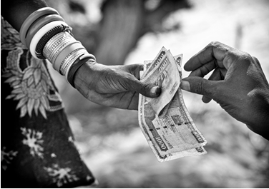
Feuille de route TM de la FICR
Objectifs principaux et vision
8 objectifs fondamentaux pour la mise en œuvre des TM (y compris l'échelle, la rapidité et la responsabilité)
4 modèles de réponses basées sur l'argent liquide pour la FICR et les Sociétés nationales :
La FICR soutient les États membres dans le domaine des TM à petite et moyenne échelle
La FICR soutient les États membres, notamment en ce qui concerne leur capacité à faire face à des catastrophes naturelles de grande ampleur.
Mise en œuvre nationale par les États membres en partenariat avec les Nations unies et/ou des consortiums d'ONG
La FICR soutient les Sociétés nationales en tant qu'auxiliaires du gouvernement dans le cadre de réponses basées sur l'argent liquide et liées à la protection sociale.
Notes:
La feuille de route des TM est en cours de mise à jour. Pour les régions, veuillez utiliser les informations régionales.
Dans le passé, la FICR et les Sociétés nationales se sont principalement attachées à développer les systèmes et les capacités de la Croix-Rouge pour qu'elle puisse mettre en œuvre les TM de manière indépendante. Bien que cela reste un modèle de réponse essentiel, la feuille de route TM introduit l'idée que le Mouvement doit investir et se positionner fermement pour jouer un rôle central dans les réponses internationales multisectorielles coordonnées et pour soutenir les Sociétés nationales à jouer un rôle auxiliaire auprès des gouvernements dans les réponses menées au niveau national. Les 4 modèles illustrent cette vision

Slide 28



Plateforme en ligne CashHub du Mouvement international de la Croix-Rouge et du Croissant-Rouge + service d'assistance en matière d'argent liquide, permettant le partage des connaissances et l'échange d'informations entre les praticiens de l'argent liquide au sein du Mouvement.
Informations
Outils
Données
Preuves du programme
Apprentissage
Études de cas
Conseils techniques
https://cash-hub.org/
Notes:
Le Movement Cash Hub est hébergé par la Croix-Rouge britannique (en partenariat avec la FICR et le CICR) et vise à accélérer l'utilisation et l'élargissement de l'assistance en espèces au sein du Mouvement afin d'améliorer l'efficacité et l'efficience de l'action humanitaire.
Le CashHub est une plateforme en ligne qui permet le partage des connaissances et l'échange d'informations au sein du réseau des praticiens du Mouvement. La plateforme donne accès à des informations, des outils, des données, des preuves de programmes, des apprentissages, des études de cas et des conseils techniques. (Conserver le texte - voir si BRC Audiovisuel peut fournir des graphiques pour certaines des puces (par ex. informations, outils et données et autres ?).
Le Cash Hub héberge également une communauté en ligne sur les TM pour le personnel et les volontaires du Mouvement, afin de discuter et de se connecter avec des collègues.
Outre l'anglais, le Cash Hub a été traduit en arabe, en russe, en français et en espagnol.
En tant qu'hôte, la Croix-Rouge britannique est responsable de la supervision du Cash Hub et soutient le programme d'activités avec une équipe dédiée au Cash au sein de sa direction internationale.
Site web de la plateforme de cash : https://cash-hub.org/

Slide 29
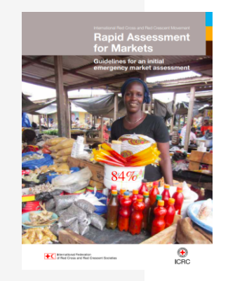
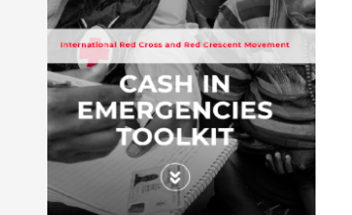
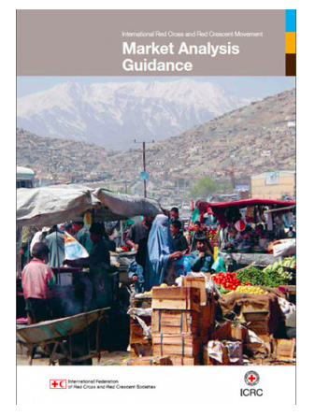

Outils et conseils pour le mouvement TM
https://cash-hub.org/guidance-and-tools/programme-guidance/
Notes:
Notes :
L'intervenant décrira les principaux outils et conseils en matière d'ACV actuellement utilisés par le Mouvement - l'argent liquide dans les situations d'urgence (boîte à outils CiE), l'évaluation rapide des marchés (RAM) et les conseils en matière d'analyse de marché (MAG).
Tous ces documents sont disponibles sur le site de l'argent liquide, sous la rubrique "Conseils et outils".

Slide 30
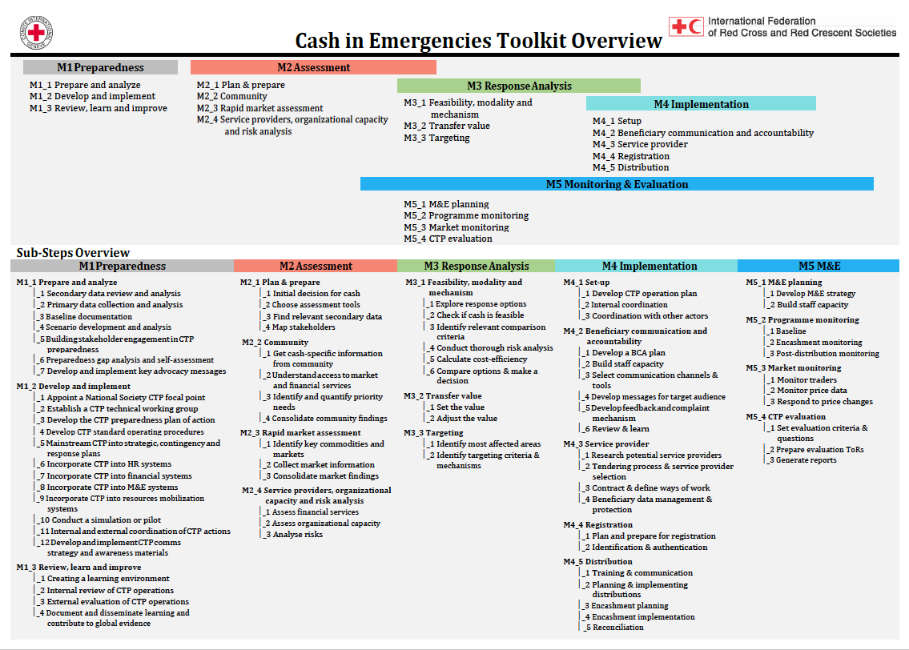
Boîte à outils sur l'argent liquide dans les situations d'urgence

Slide 31
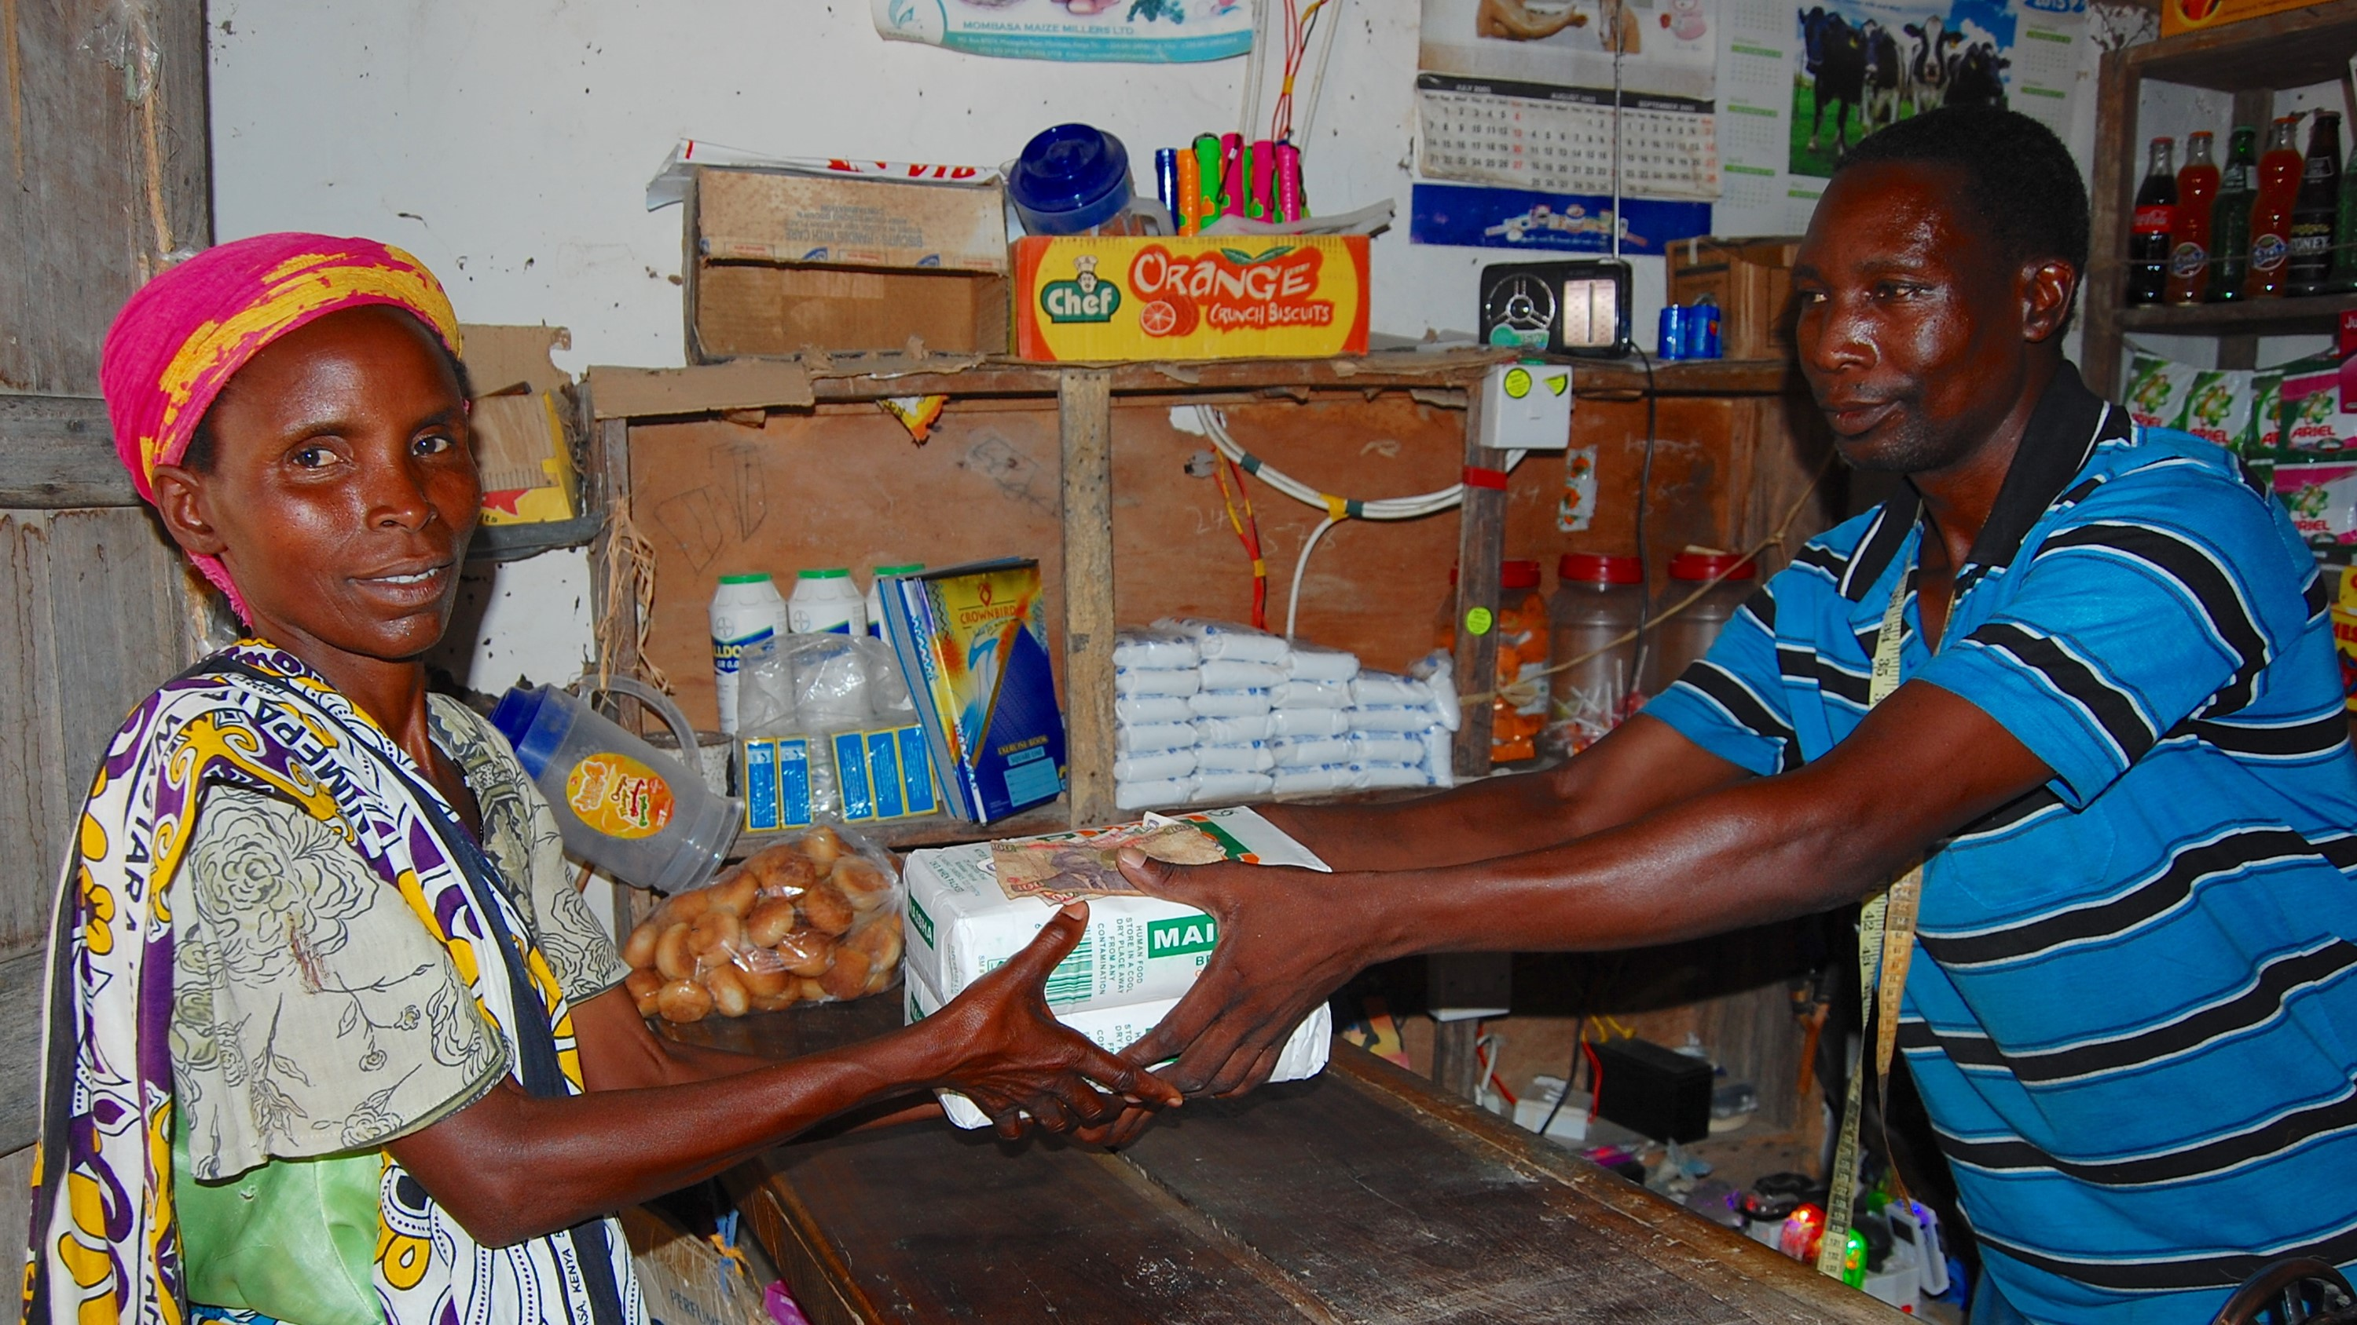
Préparation aux TM (PTM)
Qu'est-ce que c'est et pourquoi c'est important ?

Slide 32
Pourquoi la PTM est-il important ?
La préparation accroît la capacité et la probabilité des SN de faire un usage approprié des TM pendant la réponse.
La préparation permet de réduire le temps de réponse et d'augmenter l'ampleur potentielle de la réponse.
Tous les rôles au sein des SN peuvent être soutenus afin d'être mieux préparés (programmes, finances, logistique, ressources humaines, etc.)
Liens avec les travaux de la DSN (PER, RedReady, FbF, etc.)
Pour fournir des services de TM de manière efficace en cas d'urgence, les procédures opérationnelles standard constituent une étape concrète de la préparation des services de TM.
L'engagement en faveur de la coordination, de la collaboration et de la communication dans le cadre de la préparation garantit l'efficacité et la responsabilité de la réponse en TM.

Slide 33
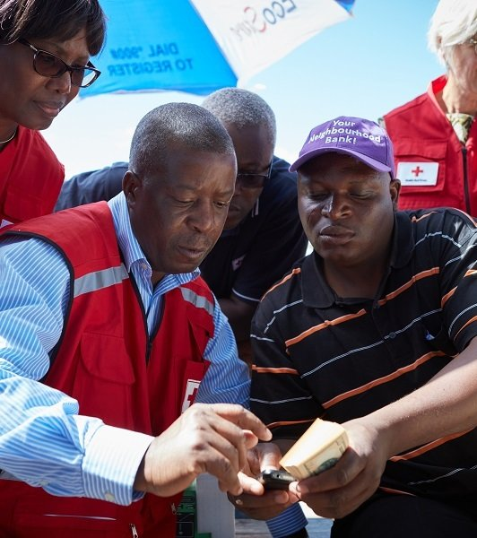
Qu'est-ce que la préparation aux transfers monétaires (PTM) ?
Prêt à payer NS
Une Société nationale est prête pour les TM lorsqu'elle est capable et susceptible de fournir une assistance appropriée, sous forme de TM, de manière sûre, responsable et rapide, à tout moment et à toute échelle.
Préparation aux TM
La préparation aux TM est une initiative de développement des Sociétés nationales en cours qui vise à améliorer le niveau de préparation en intégrant les TM dans les outils, les systèmes, les procédures et les capacités du personnel de l'organisation, ainsi qu'à renforcer le soutien actif des dirigeants aux TM, la coordination et la communication pour que les Sociétés nationales soient prêtes pour les TM.

Slide 34






Le cadre de préparation des TM : 5 domaines
ENGAGEMENT ET RESPONSABILITÉ DE LA COMMUNAUTÉ, COORDINATION ET PARTENARIAT
L'ENGAGEMENT DES DIRIGEANTS
PROCESSUS, SYSTÈMES ET OUTILS
RESSOURCES ET CAPACITÉS FINANCIÈRES ET HUMAINES
TESTER, APPRENDRE ET AMÉLIORER

Slide 35
Théorie du changement de la PTM
Notes:
Cette diapositive présente la théorie du changement de la PTM et montre comment l'investissement dans les cinq domaines de la PTM pour renforcer et soutenir leur capacité organisationnelle peut stimuler la capacité opérationnelle et l'impact de la PTM de la SN pour répondre aux besoins.
Les SN devront appliquer les investissements réalisés dans les cinq domaines de la PTM en mettant en œuvre les TM dans leurs réponses, le cas échéant. En conséquence, les SN peuvent améliorer l'ampleur, la qualité et la rapidité de leur réponse opérationnelle TM et être mieux à même de répondre aux besoins des populations touchées par la crise d'une manière digne, responsable et efficace, par le biais des TM.

Slide 36
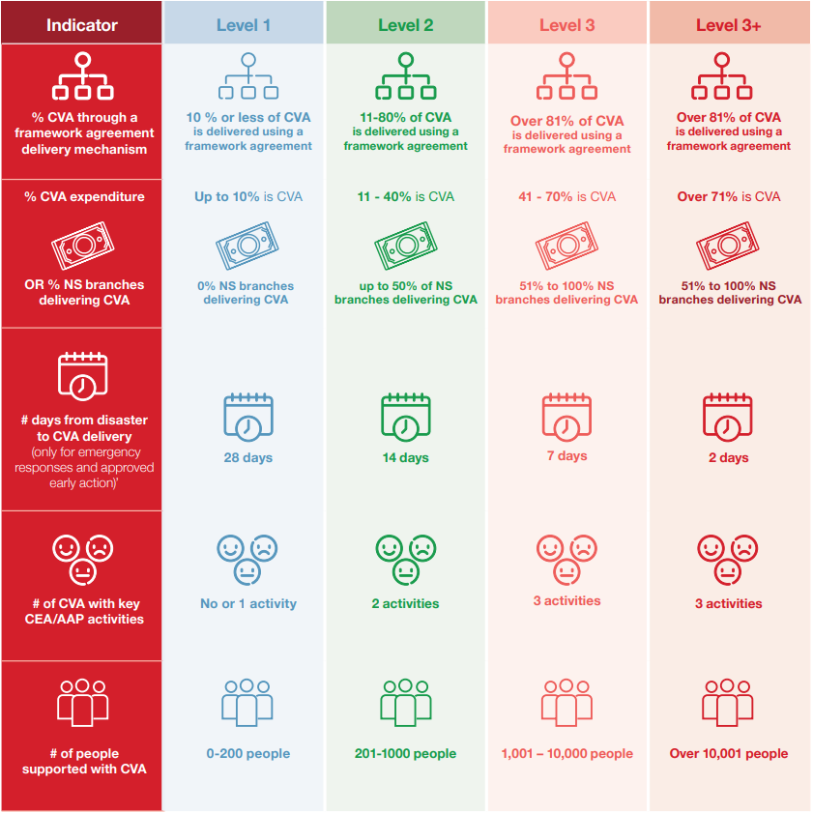
État de préparation opérationnelle des TM
Identifier l'état de préparation opérationnelle des TM avec un noyau de la Société nationale en étudiant l'expérience des TM dans la Société nationale.
Un objectif de préparation opérationnelle est défini sur la base du niveau opérationnel actuel.
Sur la base des résultats obtenus, les États membres définissent une vision des TM pour les États membres, en accord avec leurs priorités stratégiques.
Notes:
Outre l'examen de leur capacité organisationnelle dans les domaines clés, l'investissement dans le PVA permettra également aux SN de développer leur capacité opérationnelle en matière de TM afin de fournir des AVC de plus en plus responsables et rapides au cours d'une intervention.
Les niveaux opérationnels du Mouvement TM mesurent l'ampleur, la qualité et la rapidité de l'action des TM.

Slide 37
Niveaux de capacité organisationnelle des TM
Niveau 3+
Niveau 3
Tous les systèmes, structures, processus et ressources nécessaires à la réalisation des TM sont en place et répondent à des normes et à une qualité extraordinaires. Les SN jouent un rôle clé en influençant l'environnement externe. Les SN sont capables et susceptibles de fournir des TM évolutifs, opportune et responsable sans soutien extérieur et sont en mesure de fournir un soutien en matière de TM à d'autres organisations et partenaires du Mouvement.
Niveau 2
Tous les systèmes, structures, processus et ressources nécessaires à la mise en œuvre des TM sont en place avec une qualité et des normes suffisantes. Les SN sont capables et susceptibles de mettre en œuvre des TM évolutifs, opportune et responsable sans soutien extérieur.
Niveau 1
Les systèmes, structures, processus et ressources de base nécessaires à la mise en œuvre des TM sont tous en place mais doivent être améliorés. Les SN sont en mesure de fournir des TM évolutifs, opportune et responsable avec un soutien externe limité.
Presque rien n'est en place pour soutenir la mise en œuvre des TM. Les États membres ne sont en mesure de fournir des TMévolutifs, opportune et responsable qu'avec un soutien externe important.
Notes:
La capacité existante en matière de TM est mesurée à travers quatre niveaux d'organisation des TM. Ceux-ci indiquent les exigences nécessaires en termes de capacité organisationnelle des SN (systèmes, structures, processus et ressources) pour que les SN soient en mesure de fournir des TM évolutifs, opportune et responsable.
Les niveaux organisationnels des TM sont mesurés par le biais d'une auto-évaluation des capacités des TM du SN - une étape essentielle du processus PTM qui se déroule sous la direction des SN eux-mêmes, au début, à mi-parcours et à la fin du processus.
Les résultats de l'auto-évaluation des capacités des TM fournissent ensuite aux SN une image détaillée de leur niveau, ainsi que de leurs capacités et de leurs lacunes. L'auto-évaluation met également en évidence les domaines spécifiques dans lesquels les SN doivent investir pour atteindre l'objectif de la PTM et le niveau qu'ils souhaitent atteindre.
On s'attend à ce qu'une SN typique augmente d'un ou deux niveaux organisationnels d'ici la fin de son parcours de préparation aux TM, sur la base de sa propre vision de la situation qu'elle souhaite atteindre.

Slide 38
Orientations et outils de PTM
Guide pour l'intégration des TM - Préparation à l'argent liquide pour une réponse efficace
Outils PTM
Exigences minimales pour la PTM
Notes:
De nouvelles orientations et de nouveaux outils sont disponibles, y compris une approche PTM accélérée. (Le présentateur donnera un aperçu de ces outils)
Historique de l'évolution du PAVC et de son évolution à ce jour :
2012- 2013 Projet pilote de préparation des liquidités - Vietnam, Philippines, Sénégal, Chili
2014 Évaluation indépendante
2015 Mise en place d'un groupe de travail sur la préparation aux situations d'urgence - première version des orientations et des outils relatifs à la préparation aux situations d'urgence
développé
2018 Évaluation indépendante - Kenya, Malawi, Myanmar, Pakistan, Philippines, Vietnam
2019-2021 Orientations et outils mis à jour
Pilote PTM 2013- 2014
Développement d'outils
Évaluation globale
Lignes directrices révisées en 2020. Outils révisés en cours
CPTWG
Le CPTWG a été créé en tant que point central de discussion et d'engagement pour définir, coordonner, fournir, défendre et améliorer la qualité des TM appropriée intégrée. Un noyau de parties prenantes clés de l'ICR, qui forme le comité directeur, se réunit régulièrement entre pairs pour collaborer à l'encouragement et à l'équipement de l'ICR en vue d'adopter et d'accroître ses capacités institutionnelles dans le domaine de la PTP. Le comité directeur informe et oriente également les sous-groupes de travail qui sont formés et chargés d'objectifs spécifiques.

Slide 39










Parcours de préparation des TM
L'évaluation
Conception
Mise en œuvre
Transition / Sortie
Atelier d'intégration et de vision
Auto-évaluation des capacités des TM
Élaboration d'un plan d'action pour la préparation des TM
Examen final, enseignements et voie à suivre (passage au niveau suivant)
Mise en œuvre
Prêt à payer NS
1
2
3
4
5
6
7
8
9
Nomination d'un point focal TM
NS Décision du niveau de préparation à l'encaissement est prêt à atteindre
Approbation et intégration du plan d'action des TM dans le plan opérationnel des SN
Révision à mi-parcours et ajustements du POA
Période de 3 à 4 ans
Notes:
Remplacer par la feuille de route visuelle des TM

Slide 40
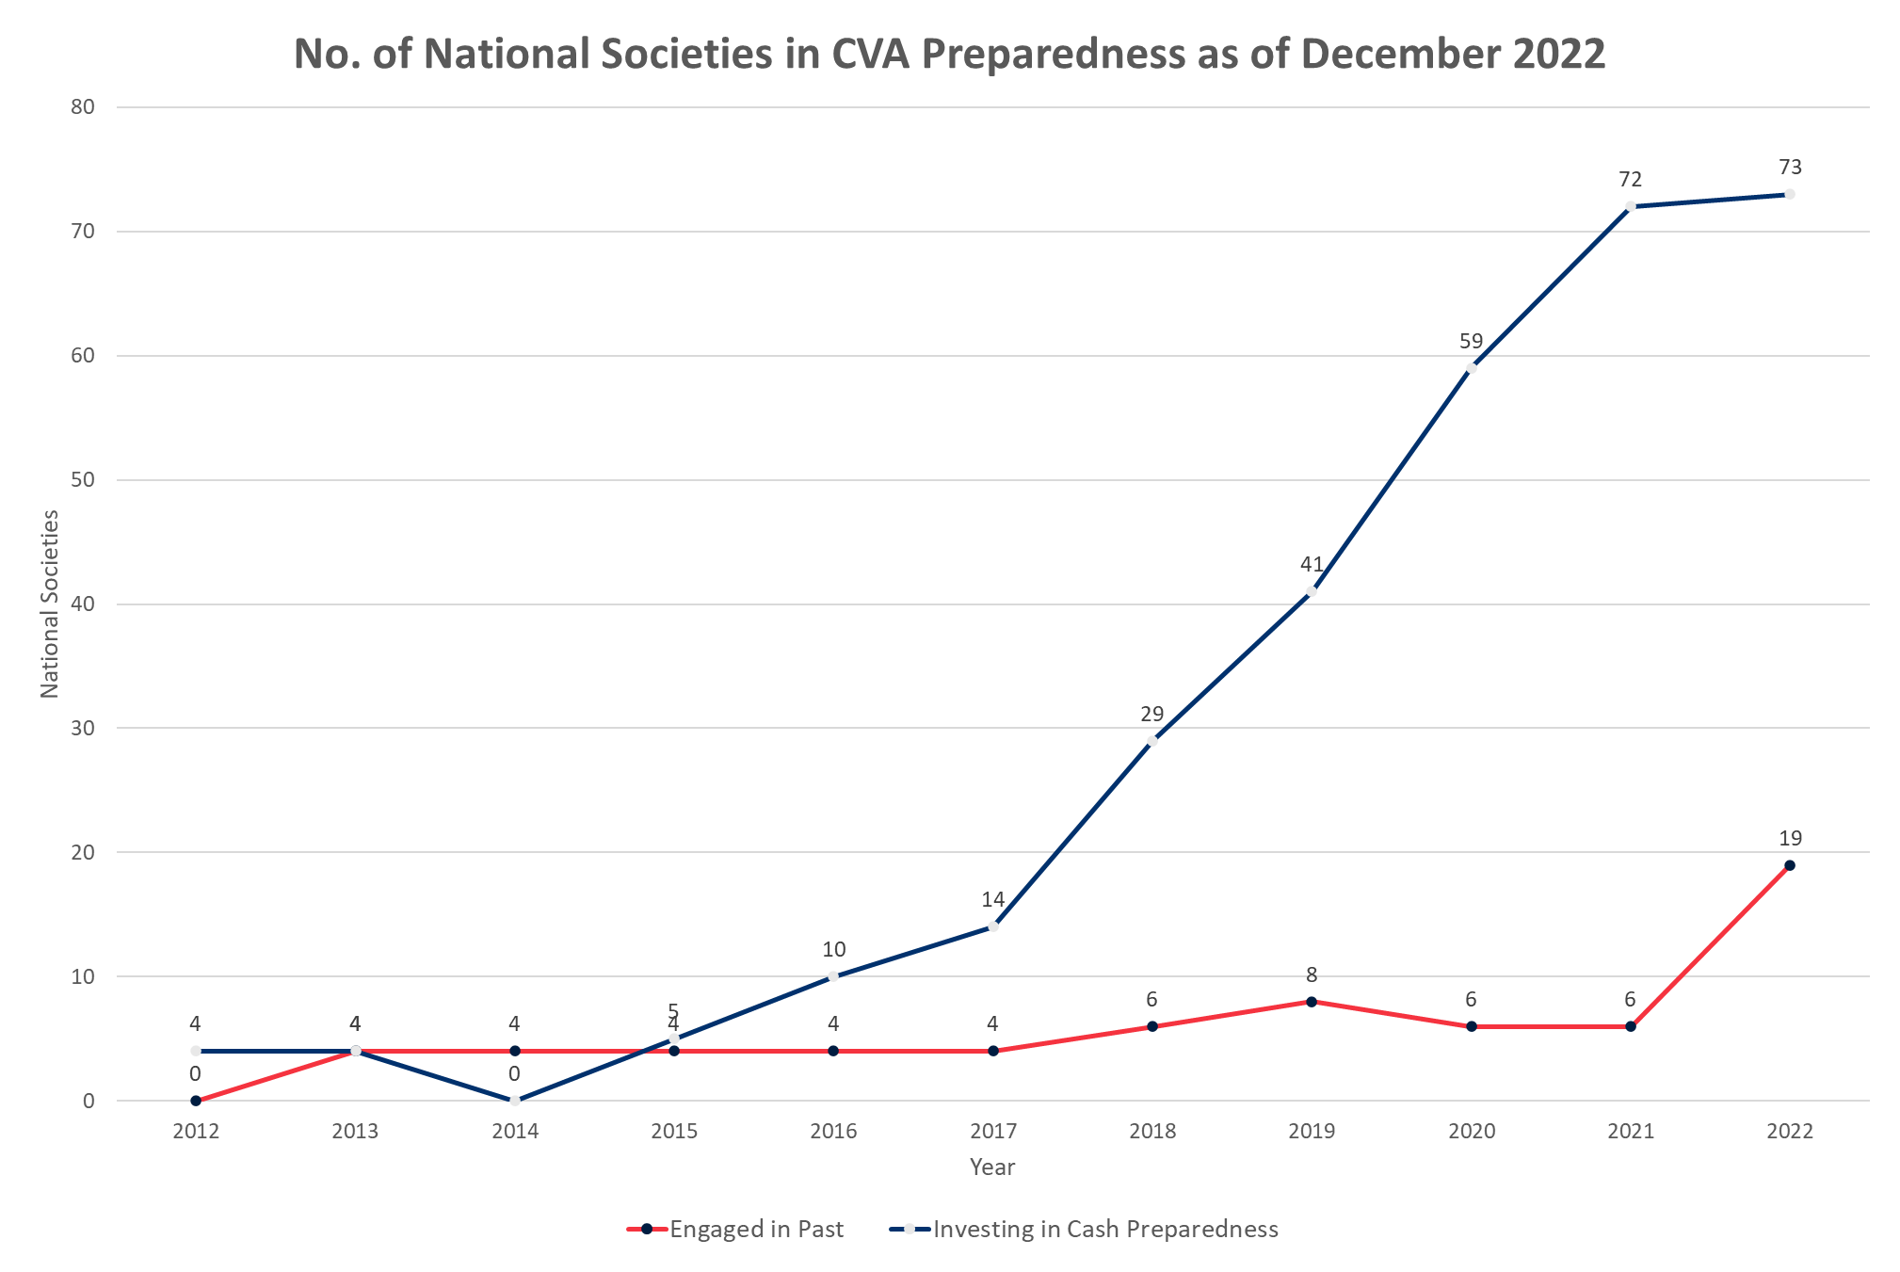
Les progrès réalisés depuis le début

Slide 41
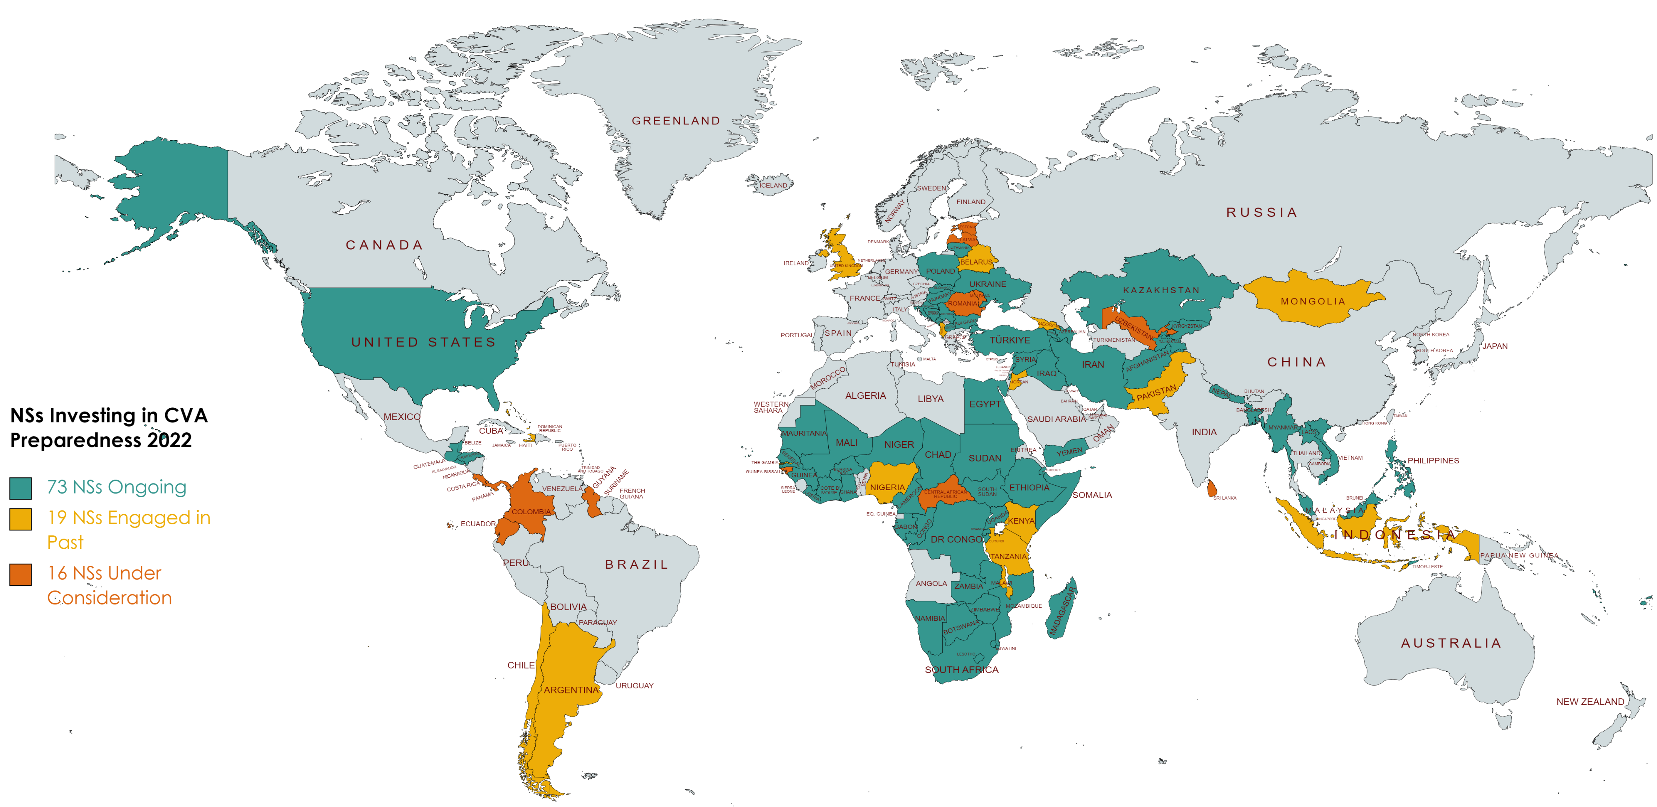
Cartographie de la préparation mondiale des TM
Notes:
A mettre à jour

Slide 42
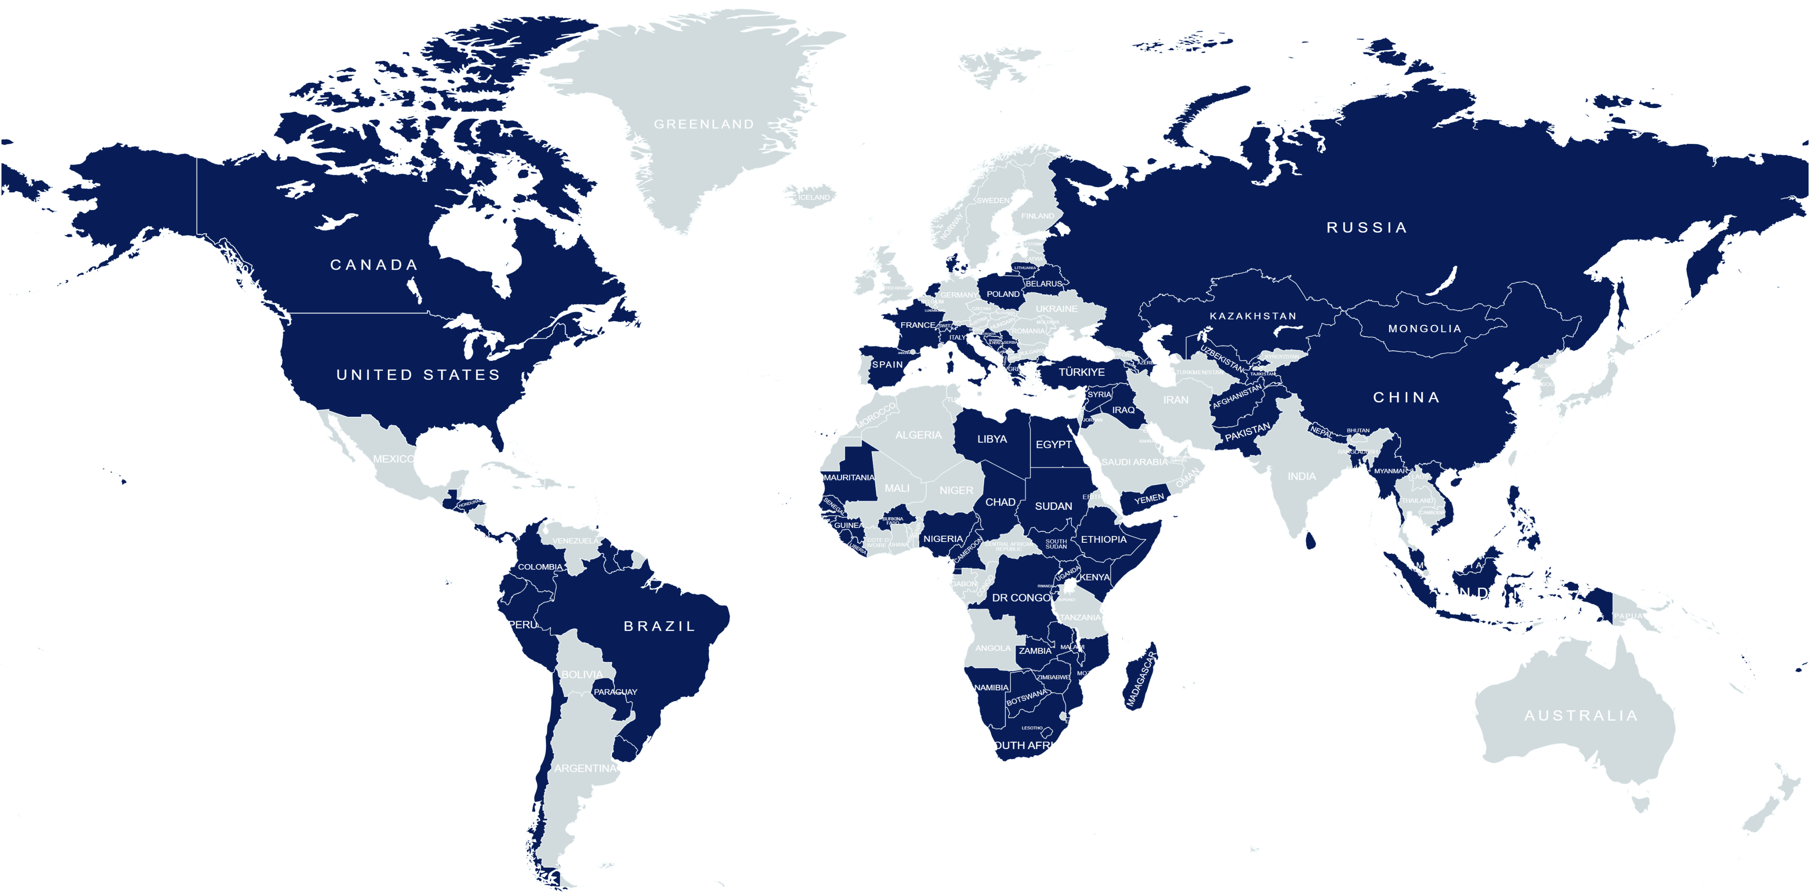
Initiative « Counting Cash »- 2022
Cash dépensé en CHF
562,202,520
Bénéficiaires Total
5,000,000
Notes:
A mettre à jour

Slide 43
